Slide 1
СЧАСТЛИВЫ ВМЕСТЕ :
совместные творческие проекты библиотеки и молодых читателей

Slide 2
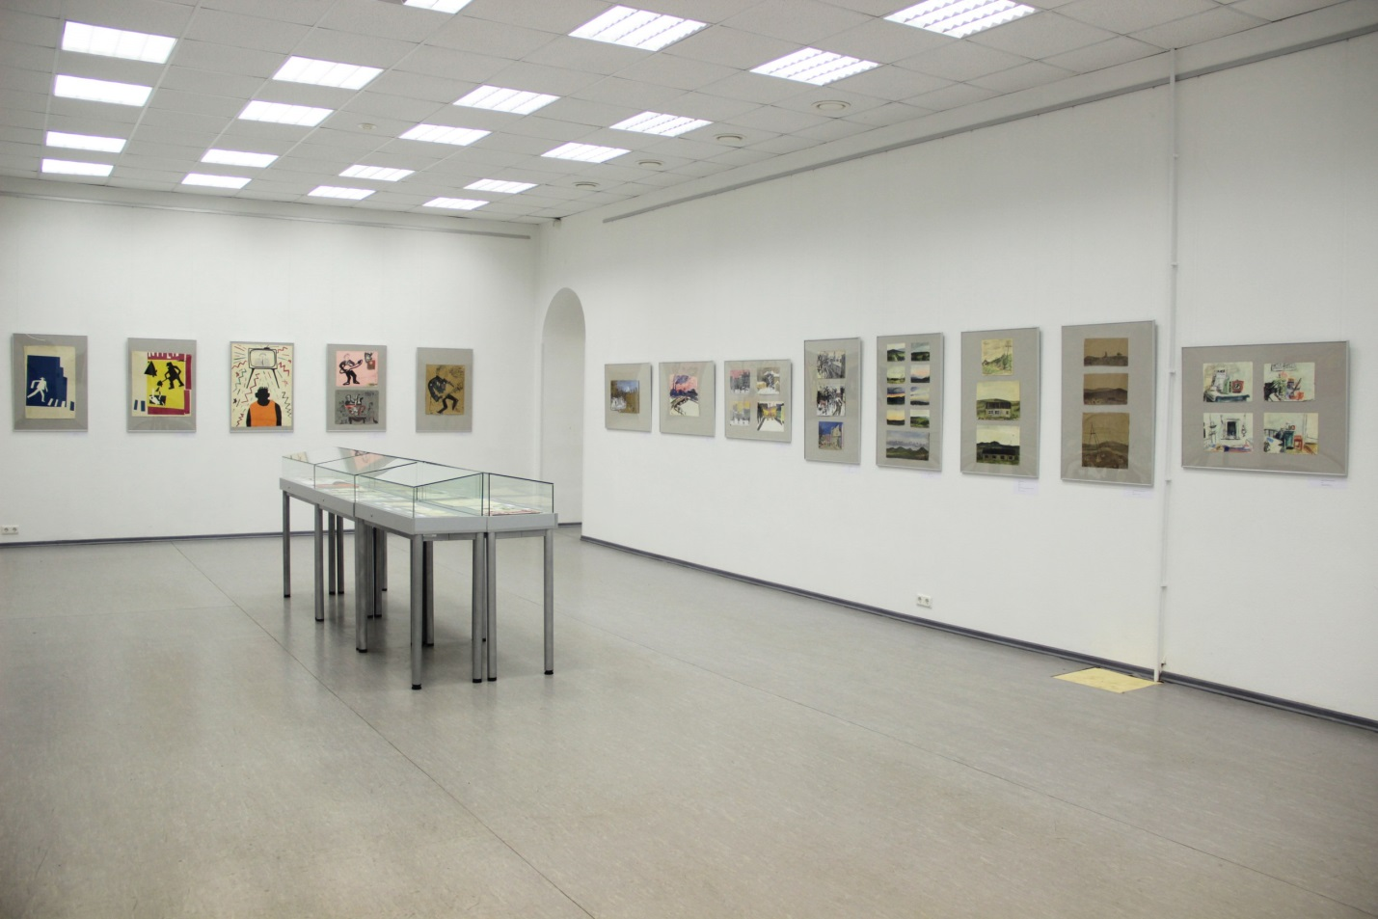
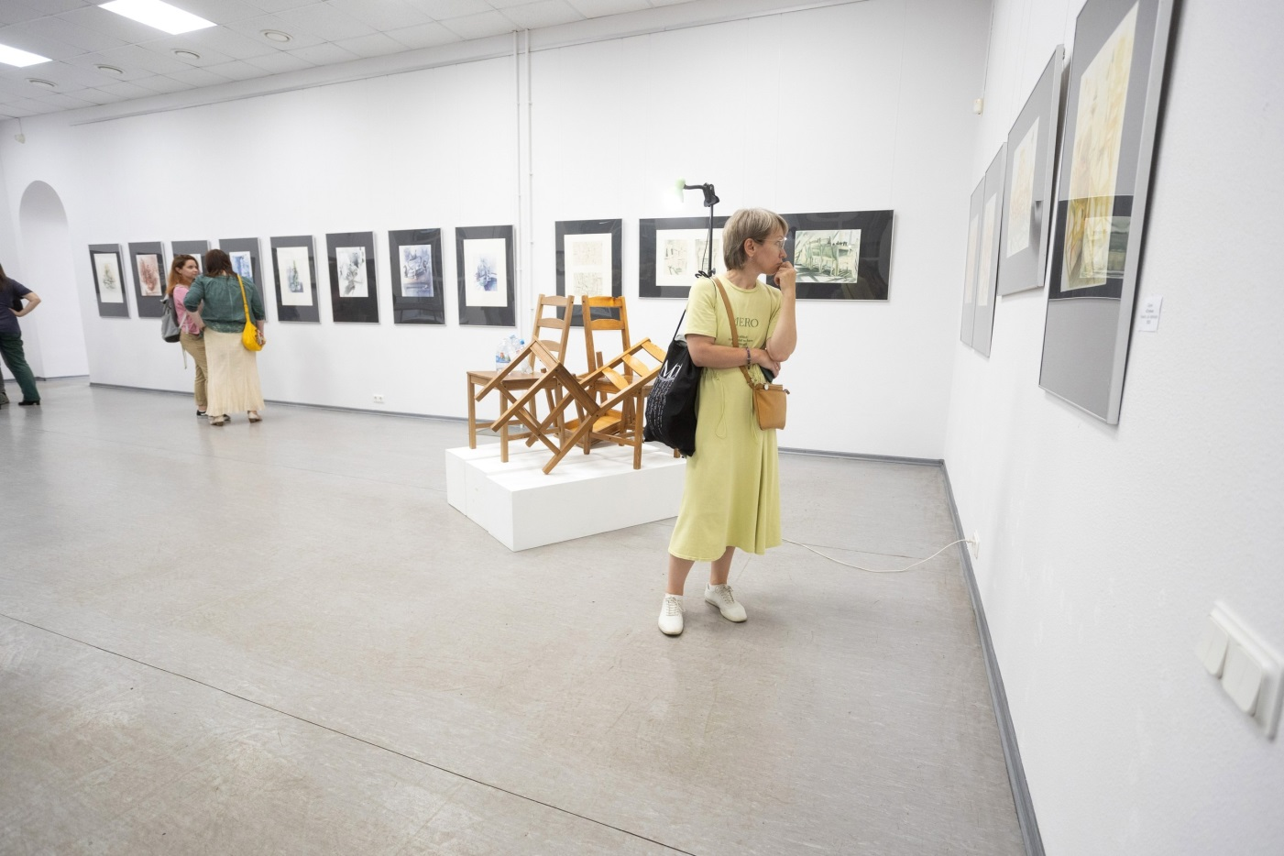
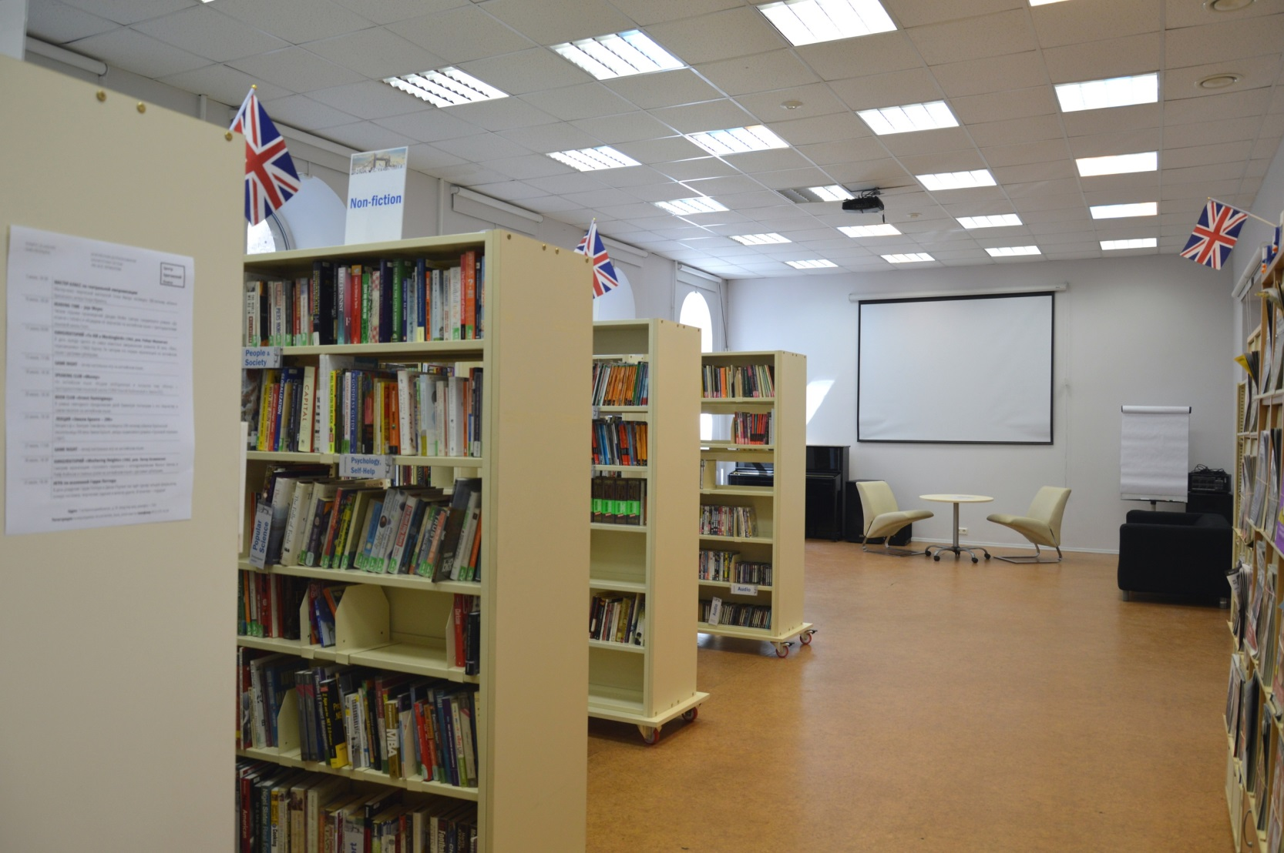
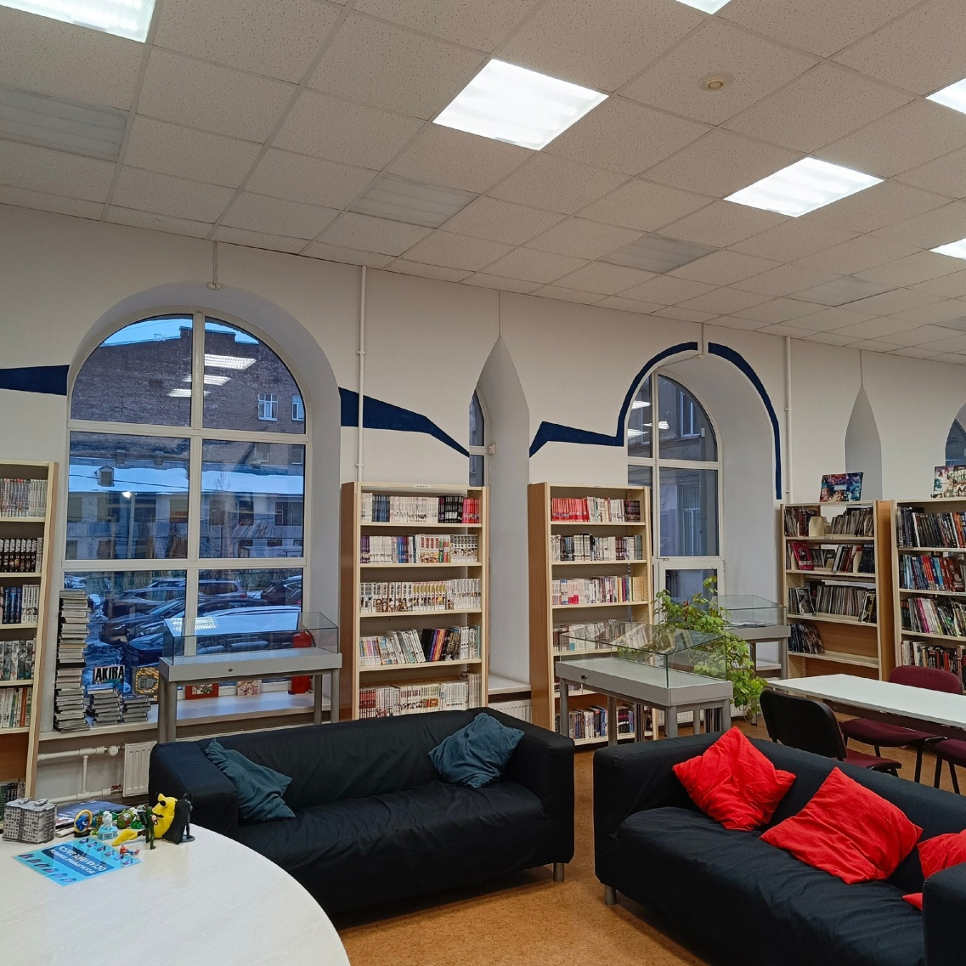
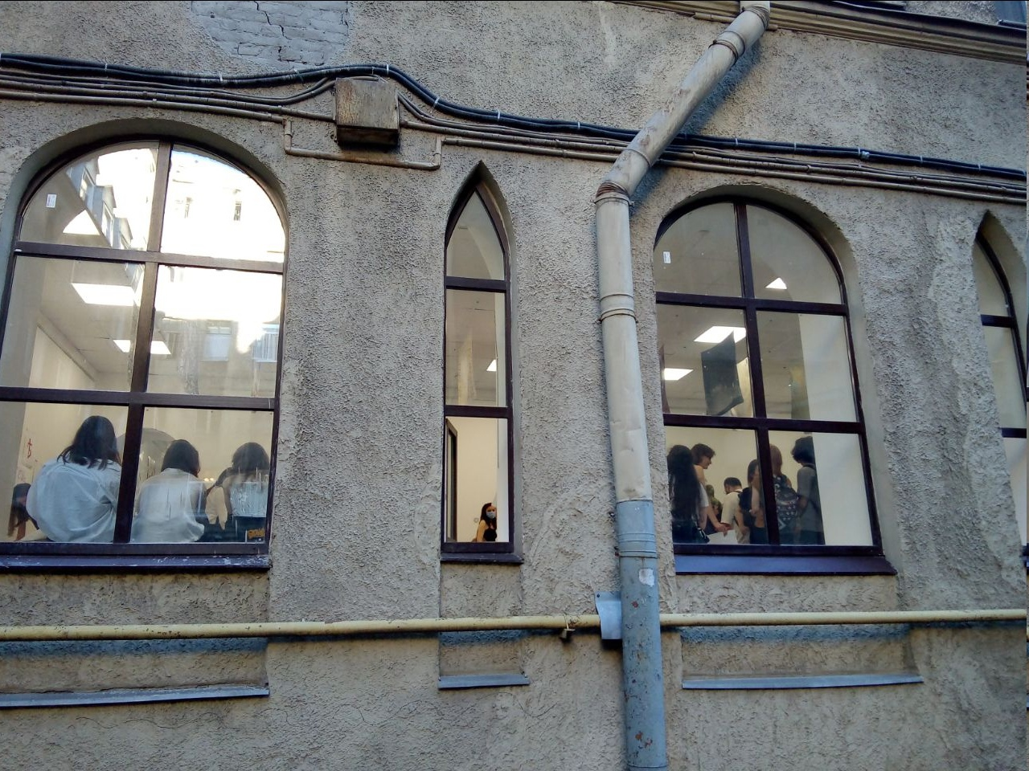
Площадка 1 – Библиотека книжной графики, библиотека комиксов, Центр британской книги

Slide 3
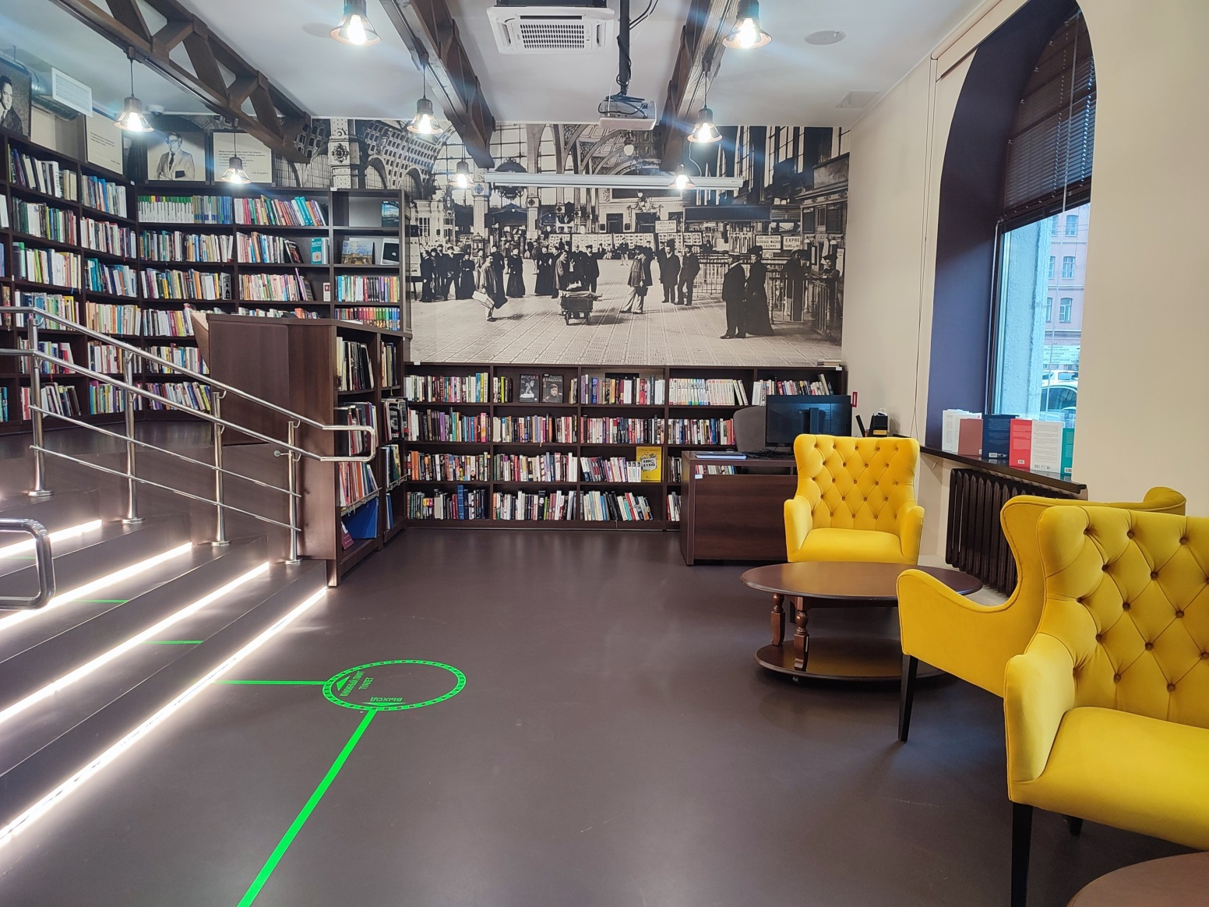
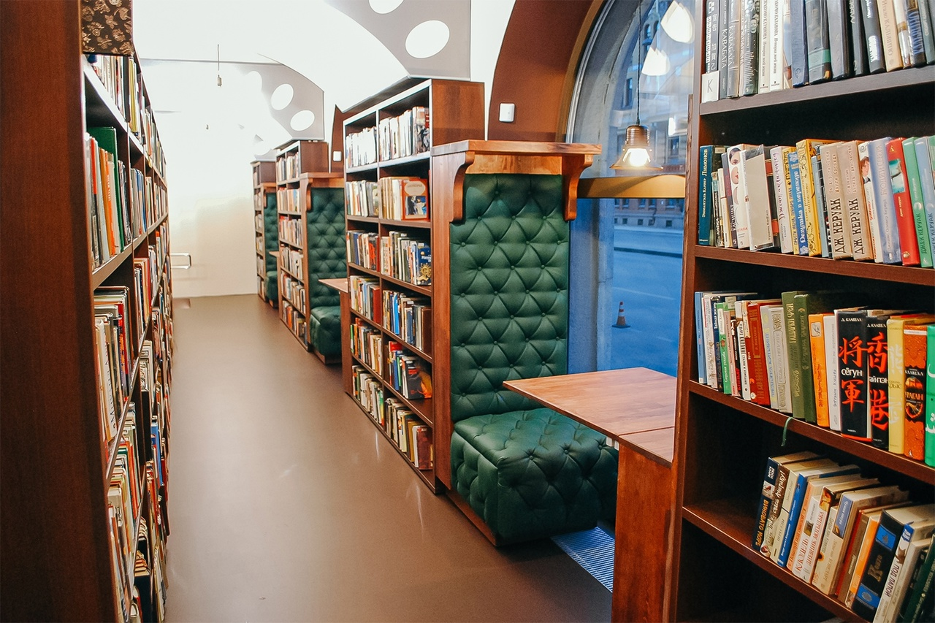
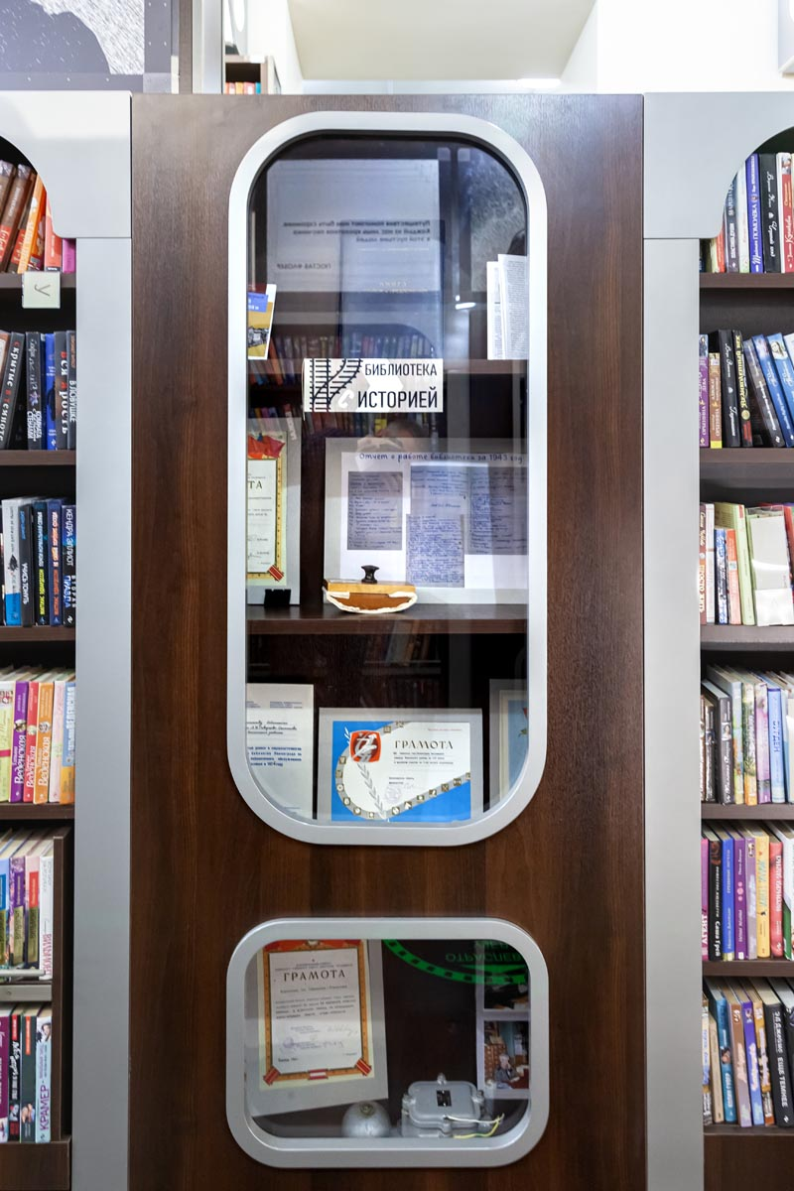
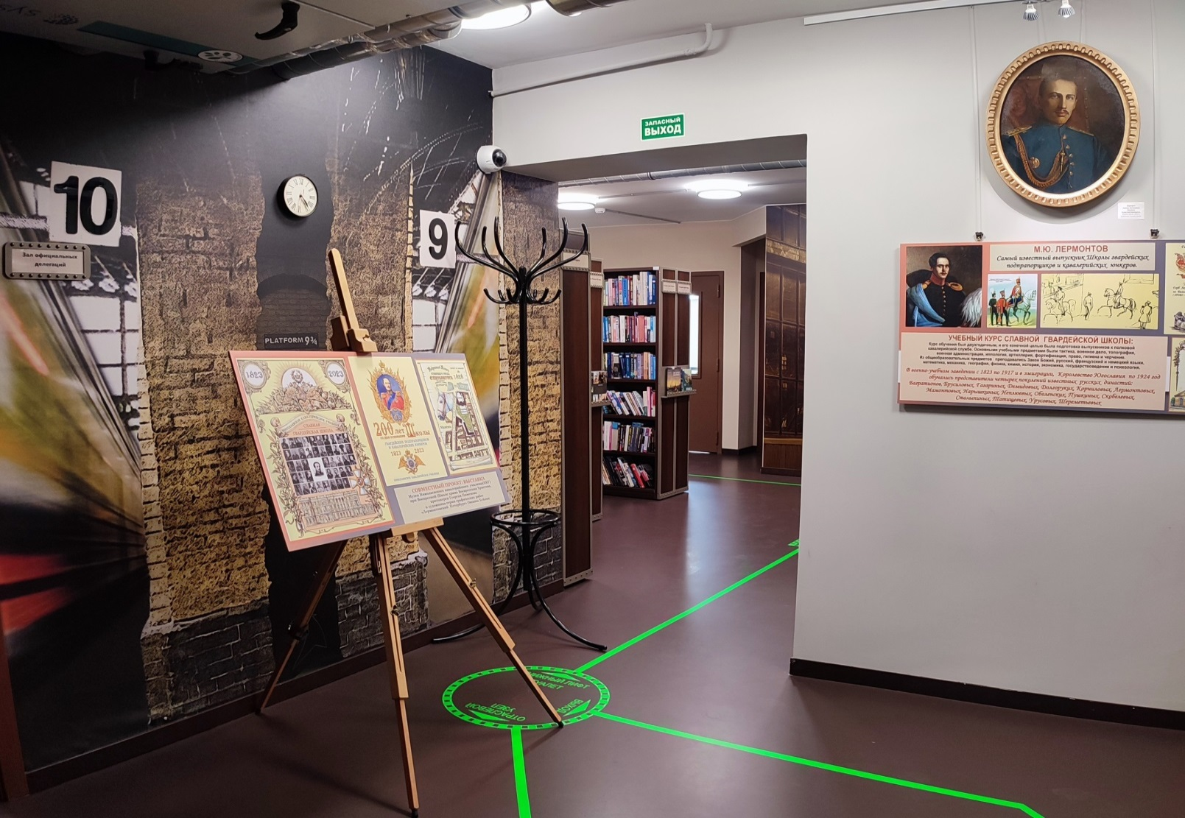
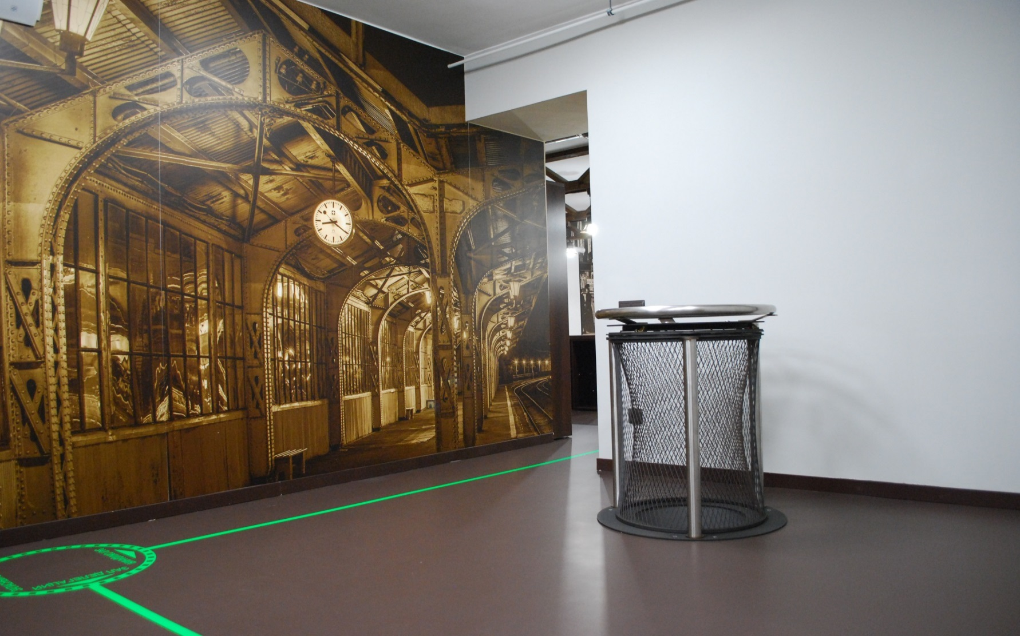
Площадка 2 - Абонемент

Slide 4
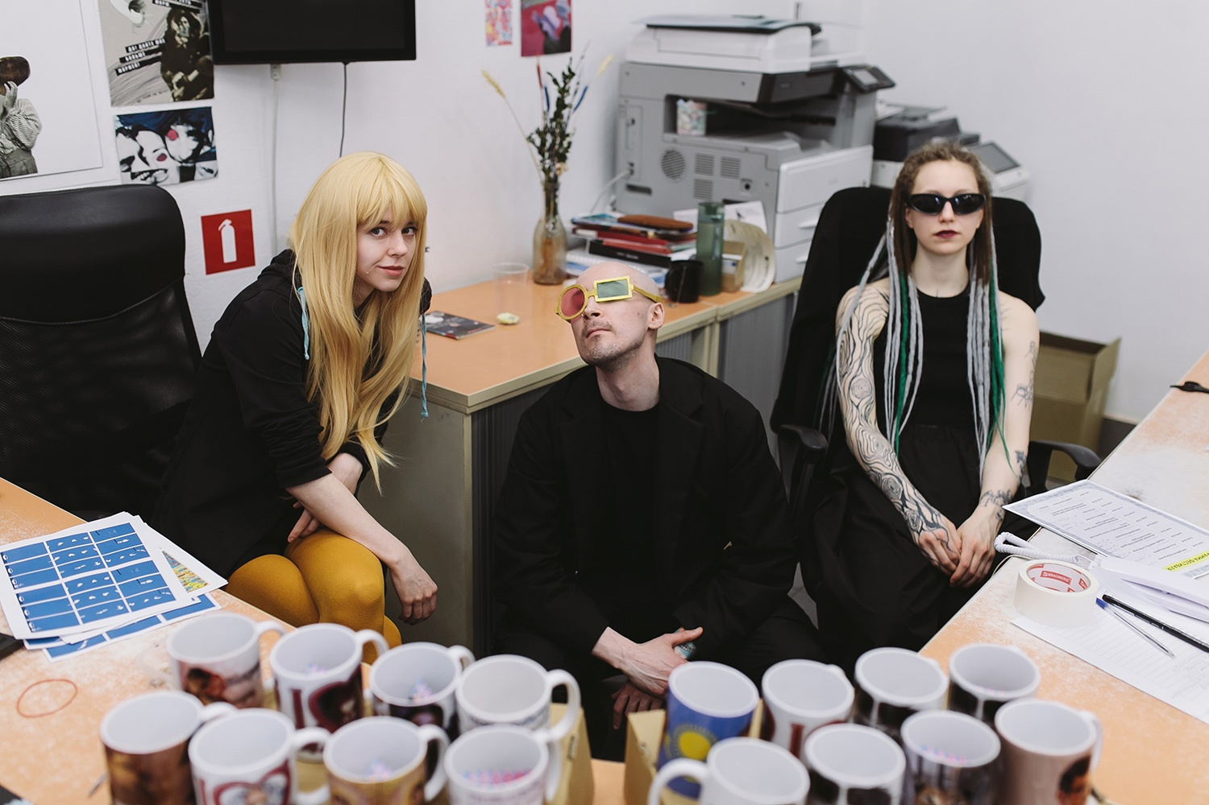
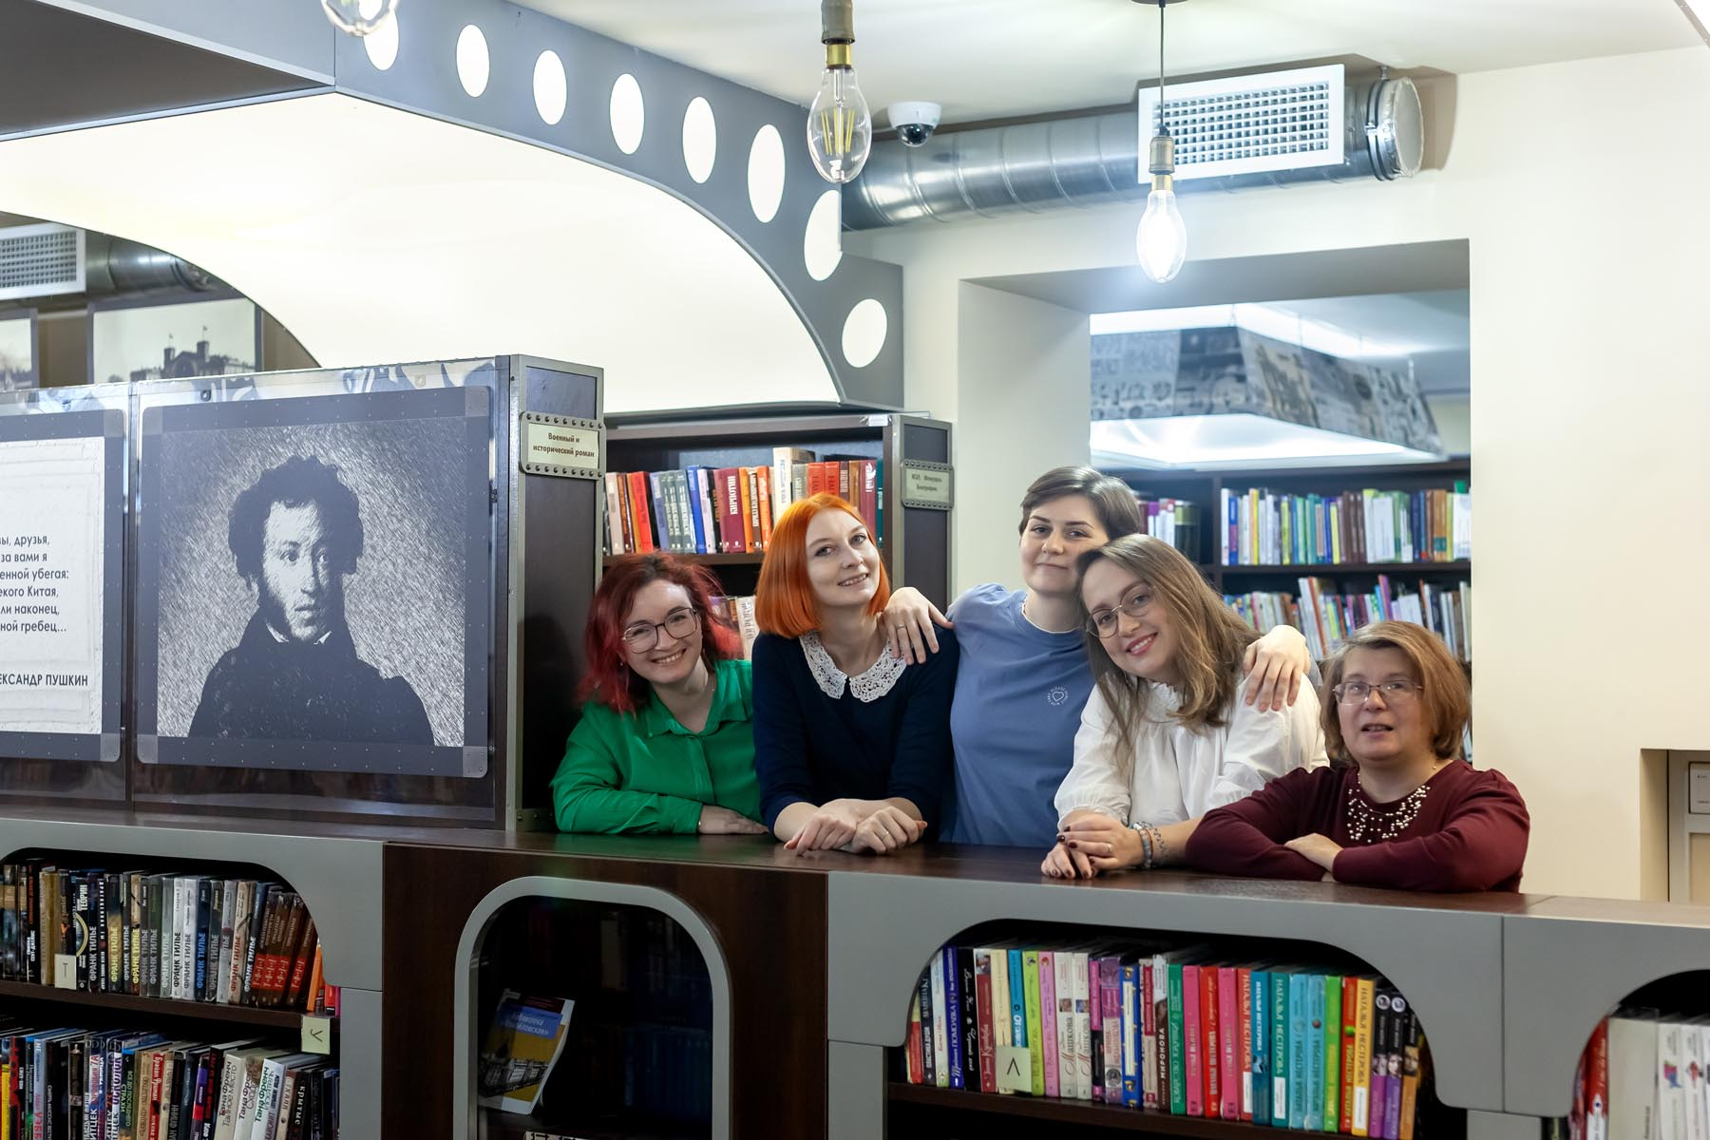
Из 12 библиотекарей – 10 - молодежь

Slide 5
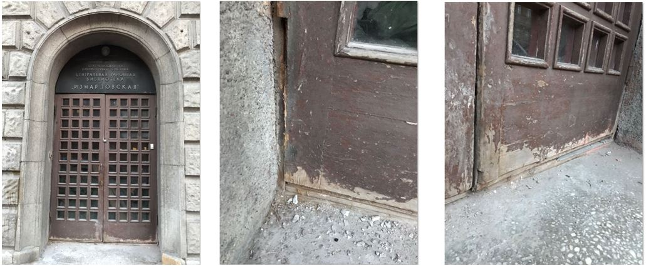
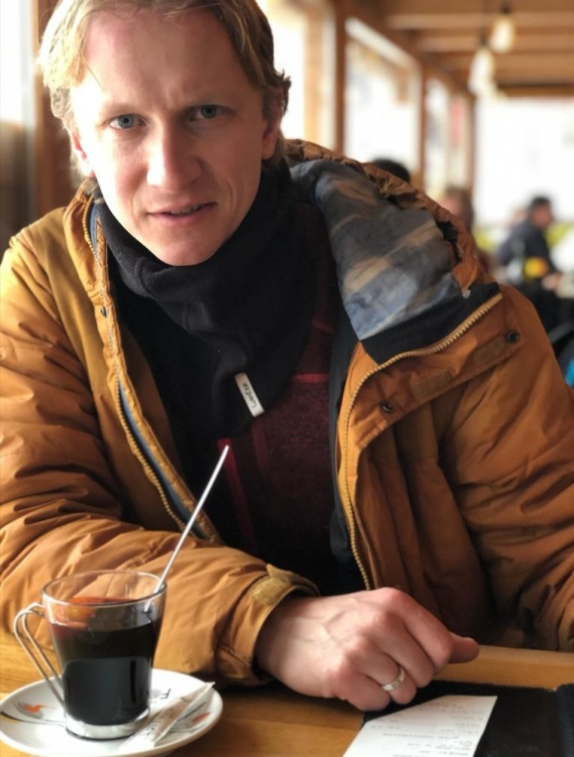
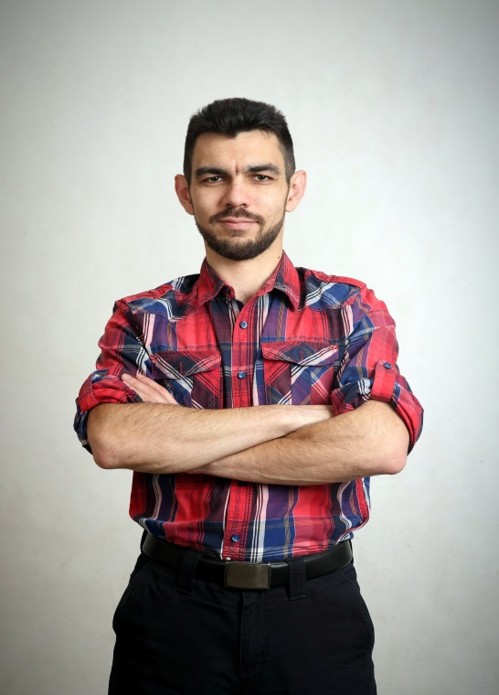
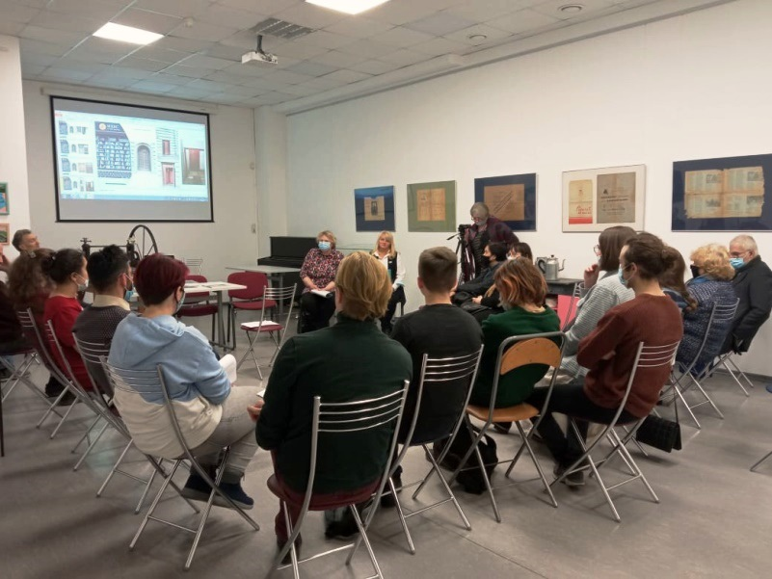
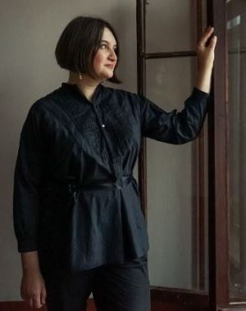
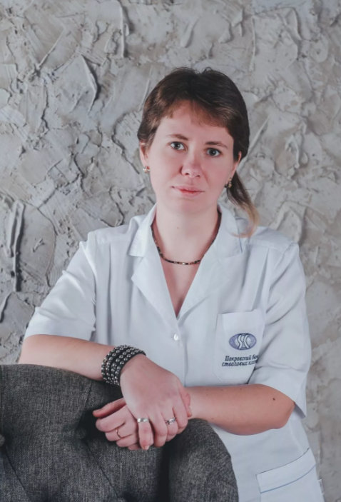
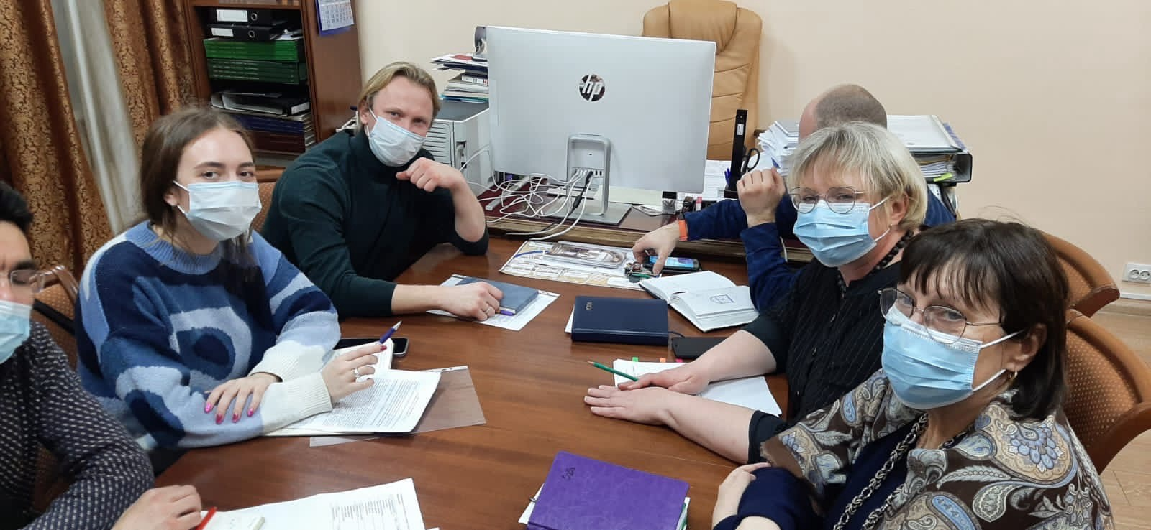
Команда проекта по спасению исторической двери:
Александр Серебряков – плотник, реставратор
Петр Левин – депутат
Ксения Шунькина – эндокринолог
Ника Артемьева – блогер, краевед

Slide 6
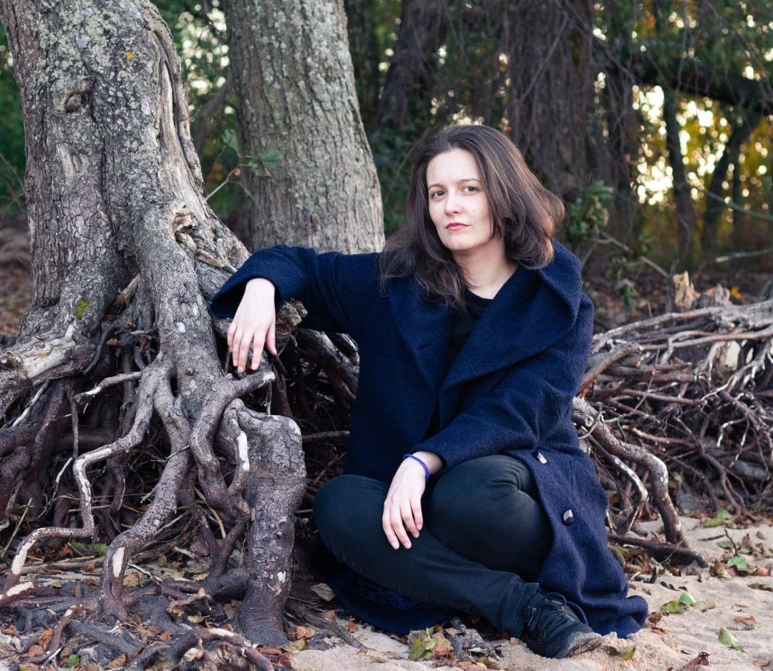
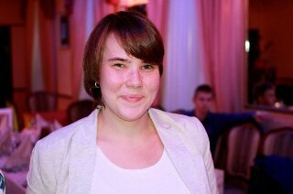
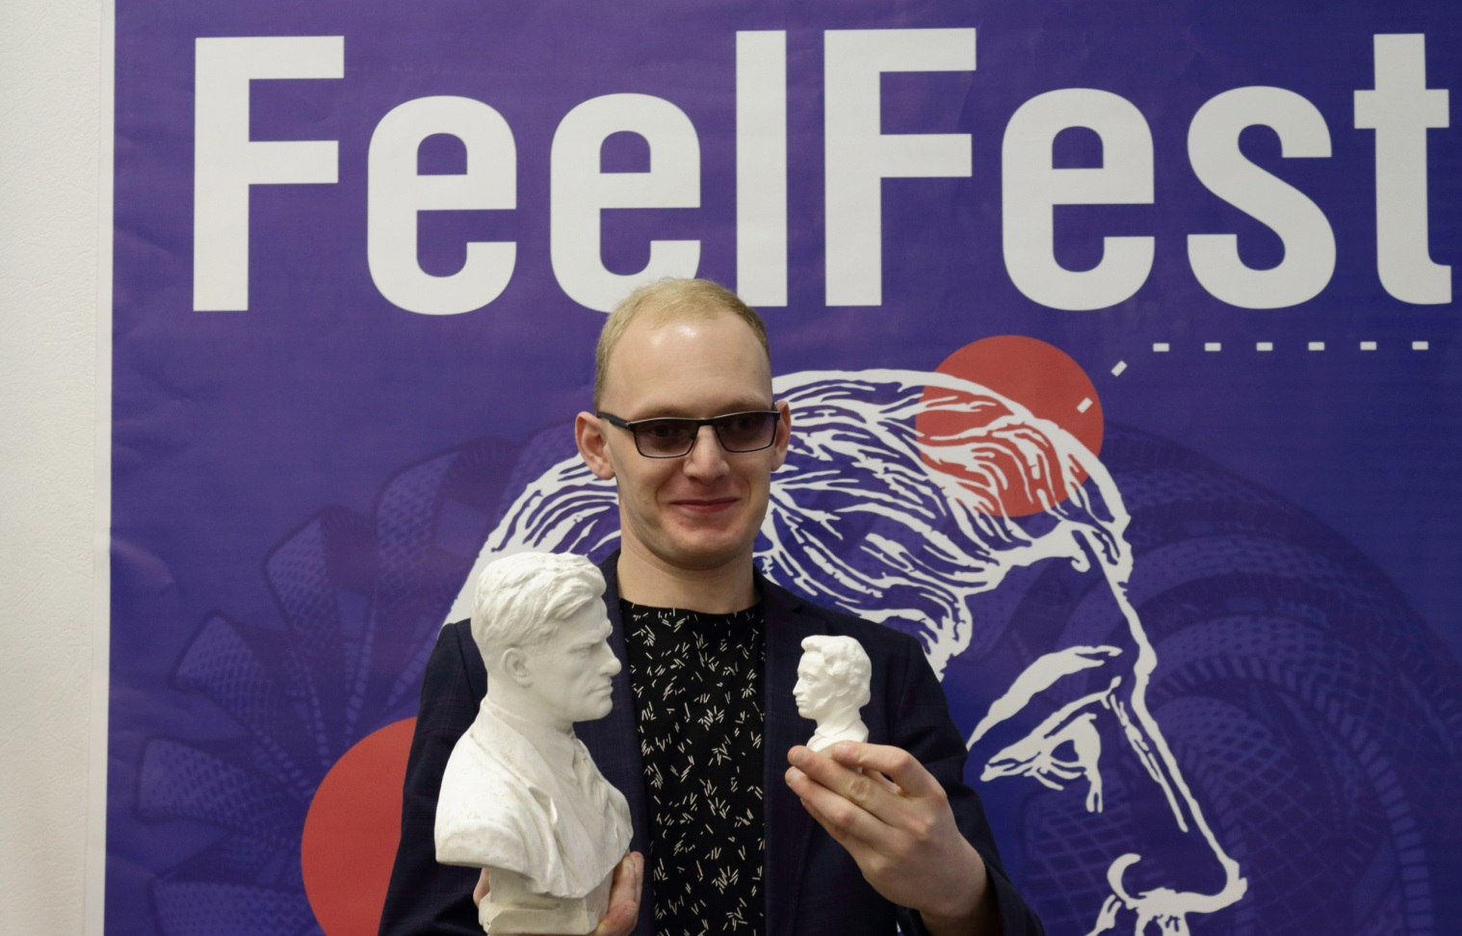
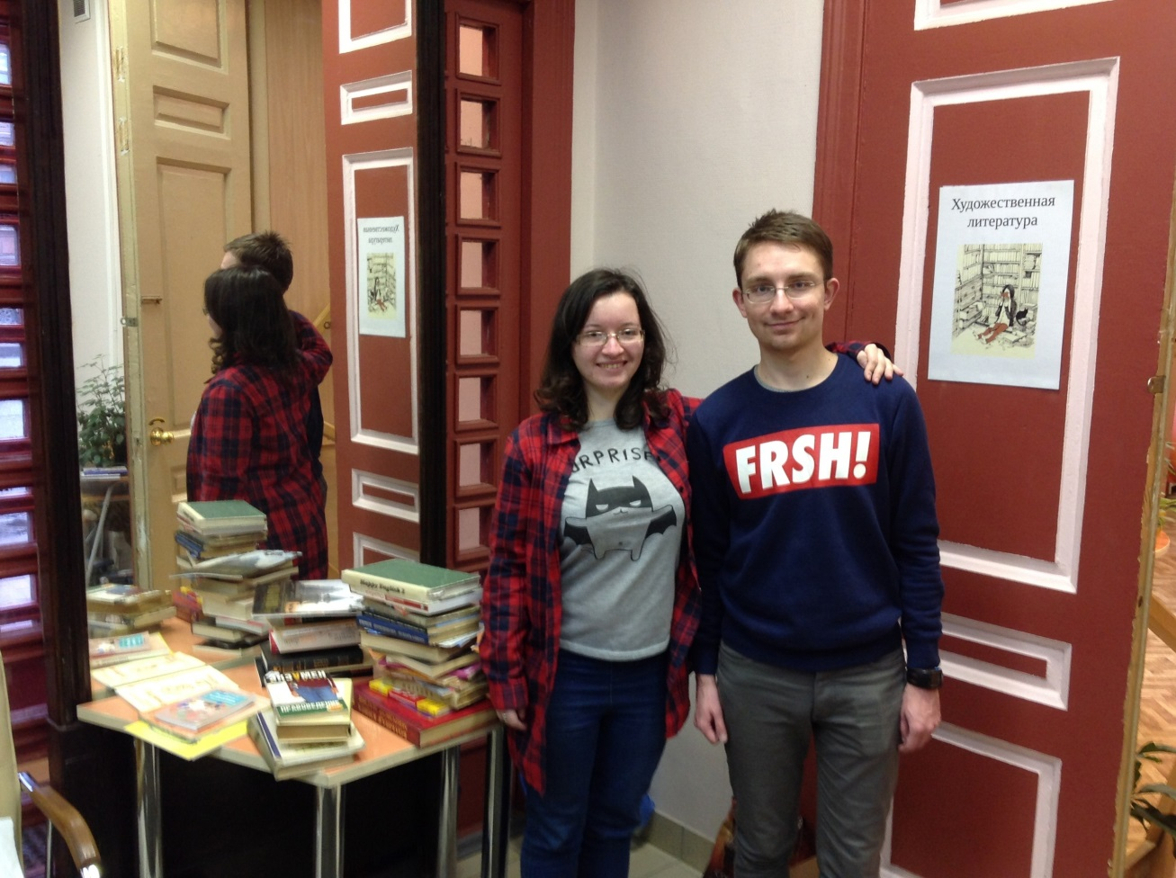
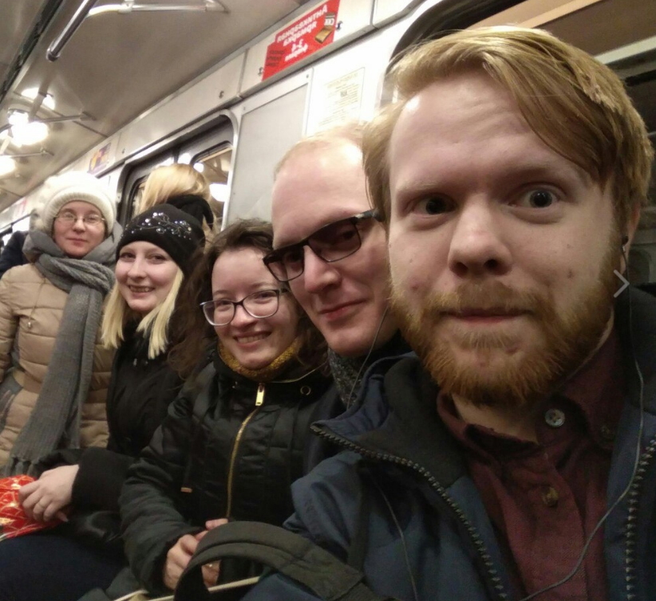
КОМАНДА ВОЛОНТЕРОВ
Марианна Михальская
Оксана Гильманова
Артем Тарасов
Антон Вотрин
Андрей Веселов

Slide 7
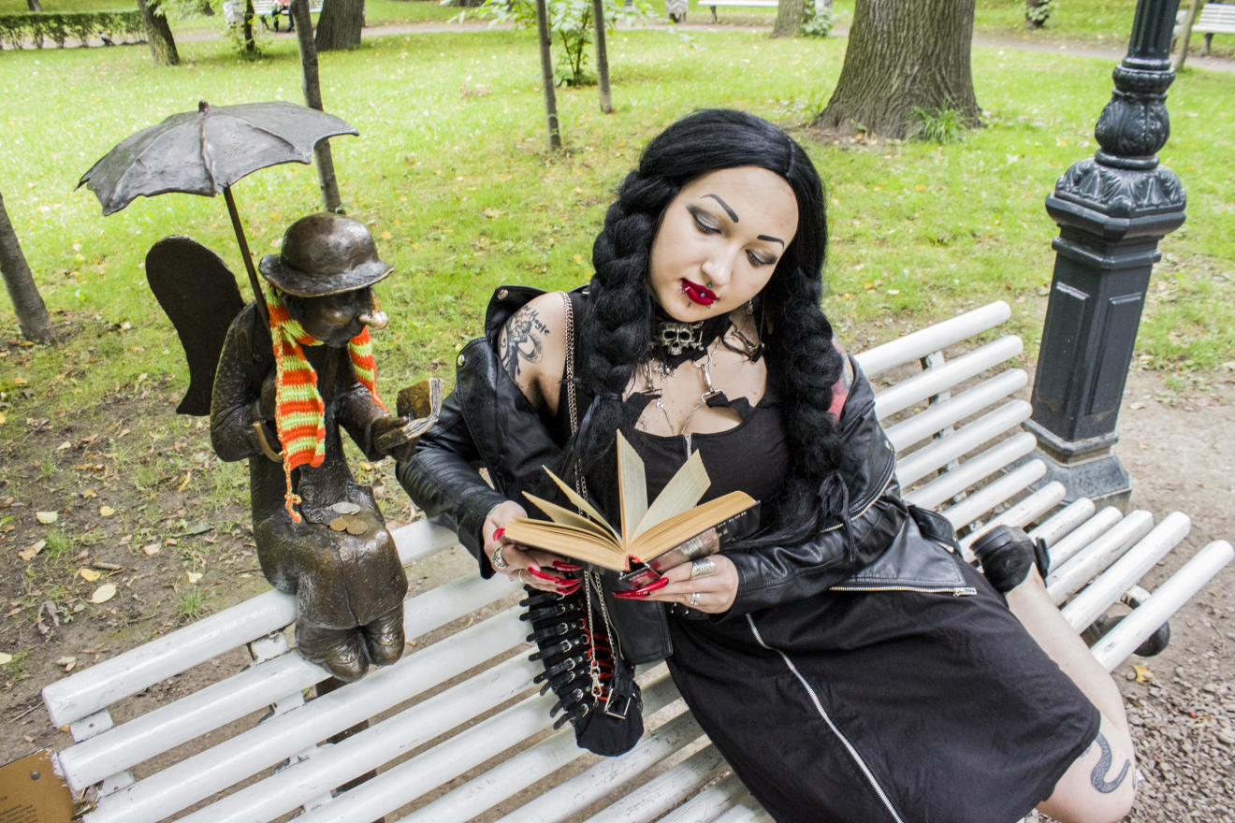
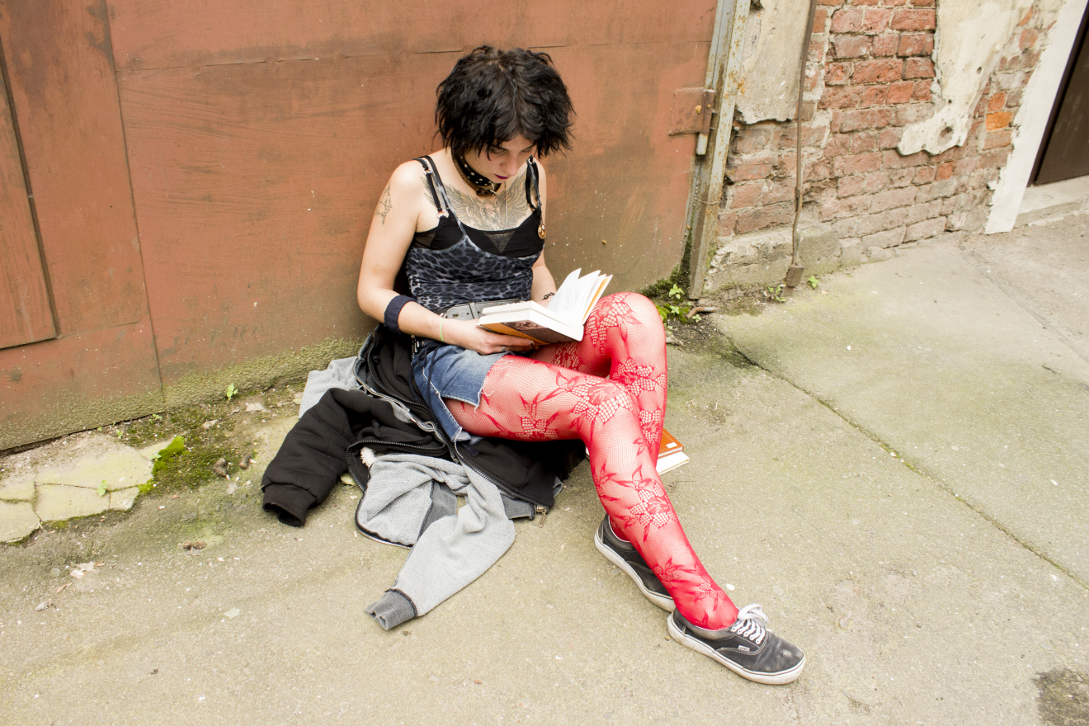
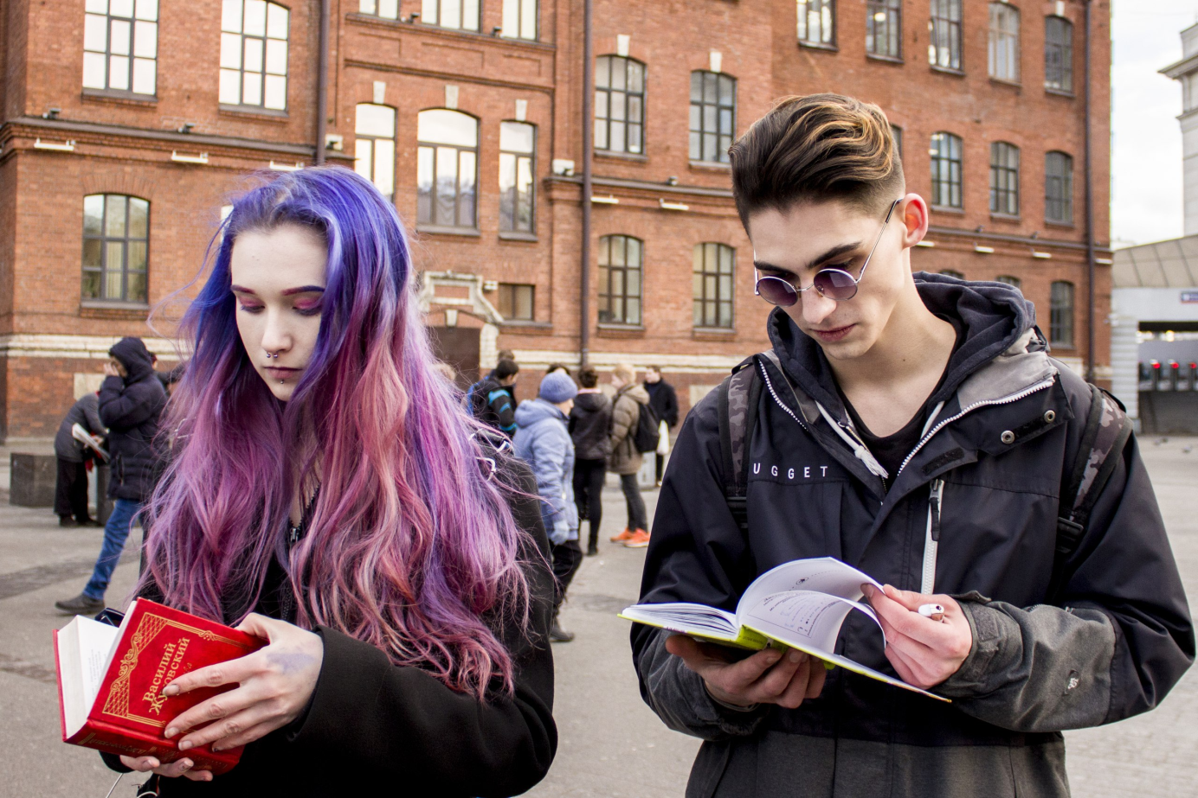
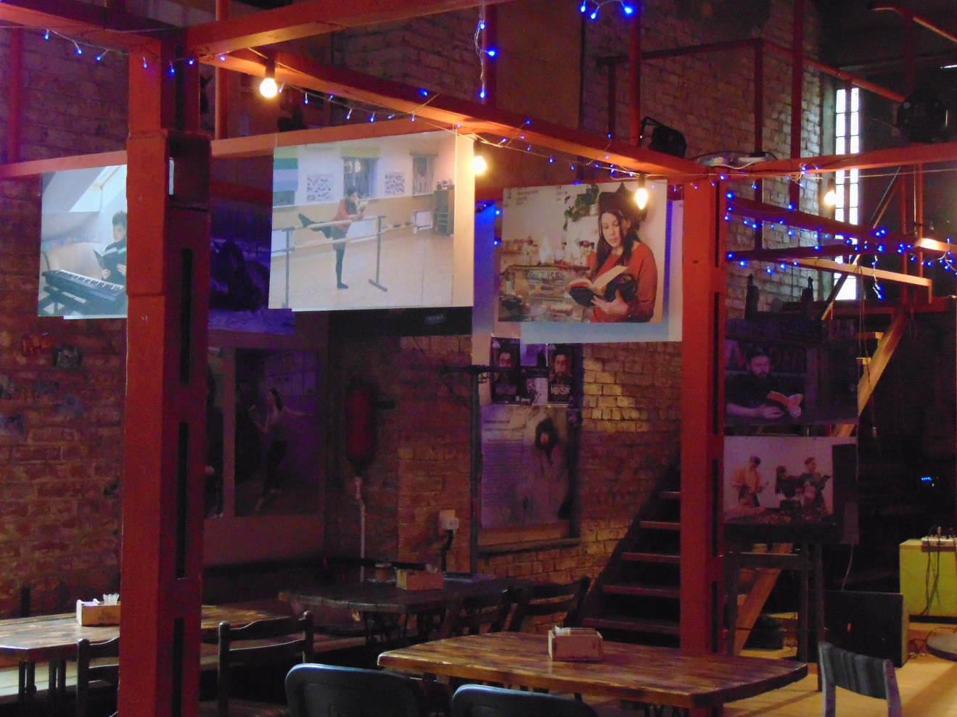
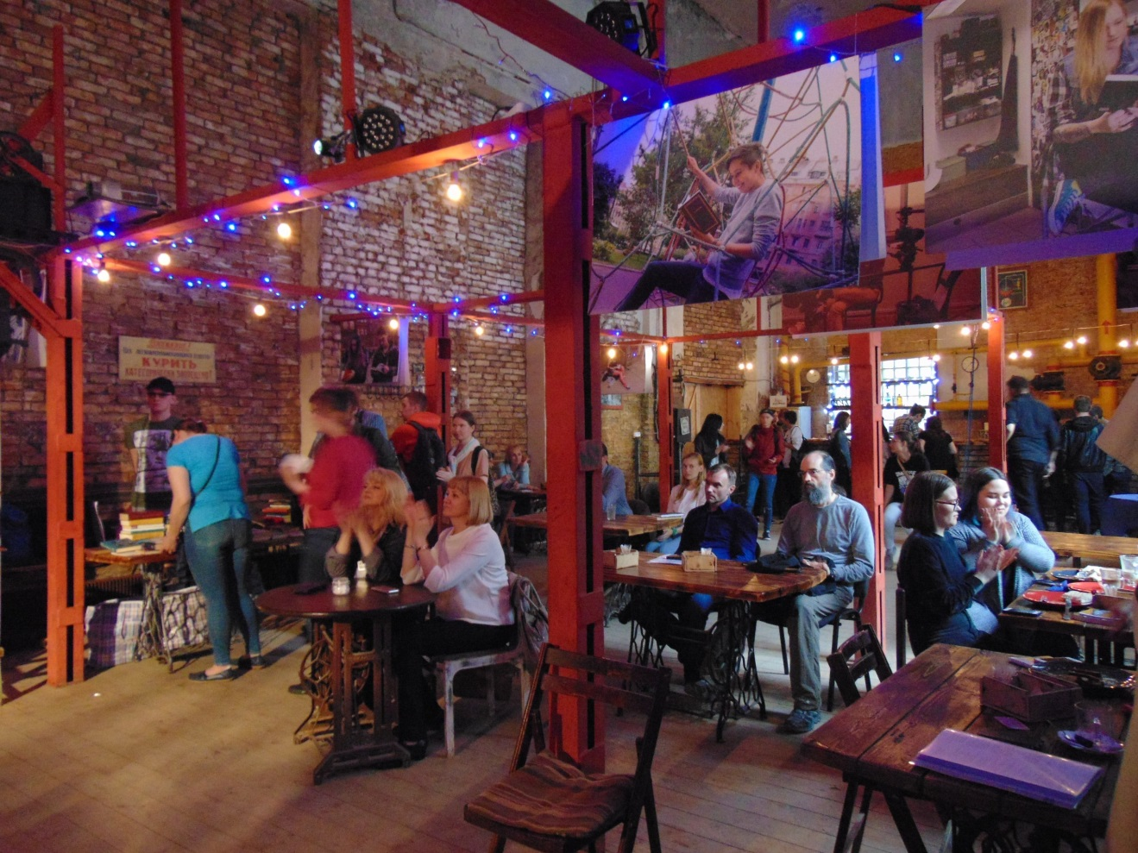
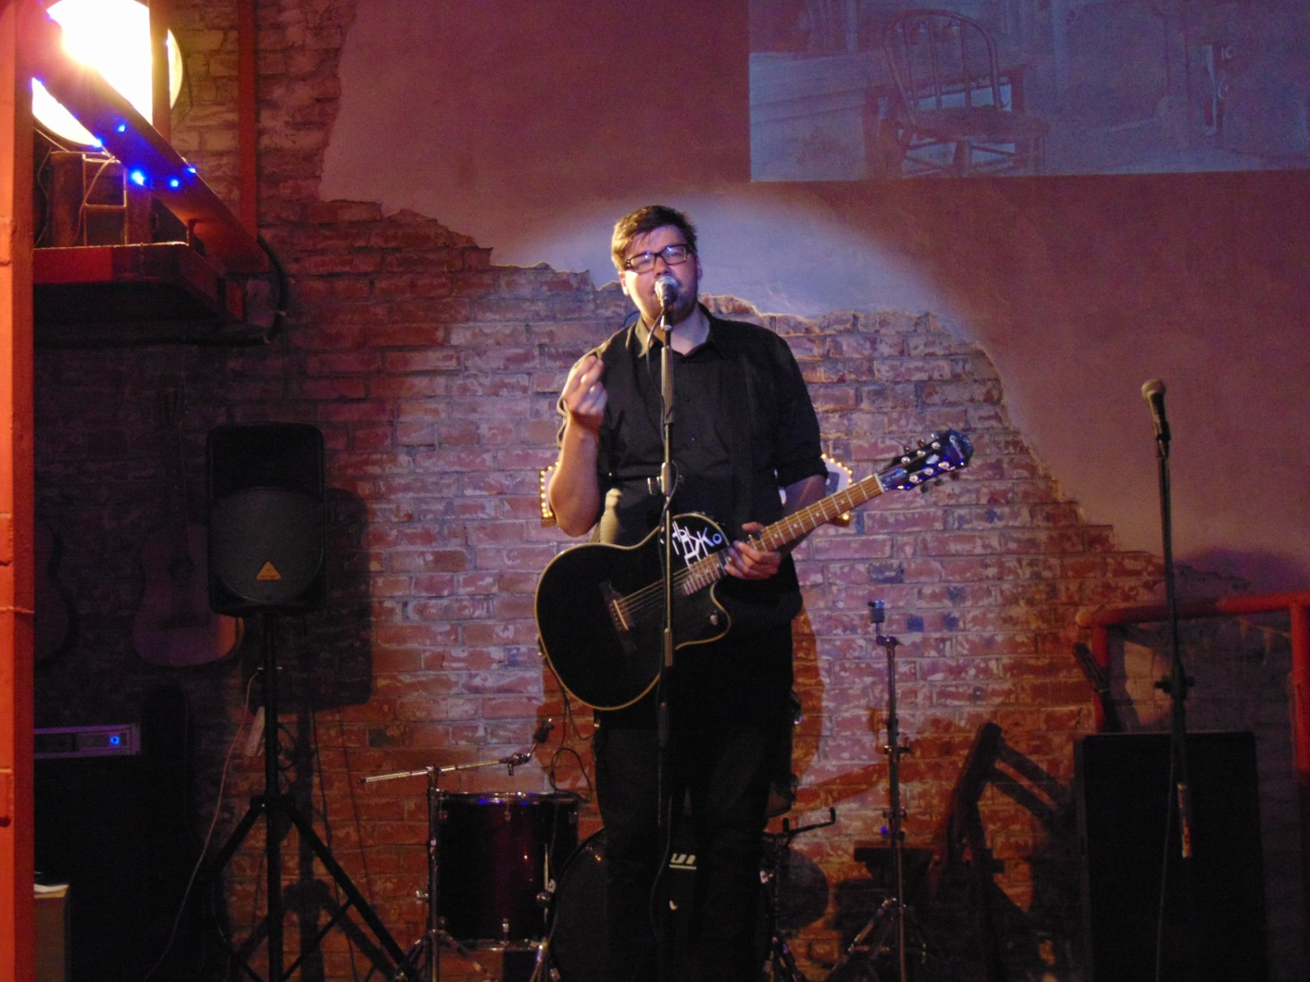
Марианна Михальская. Выставка «Читают все!»

Slide 8
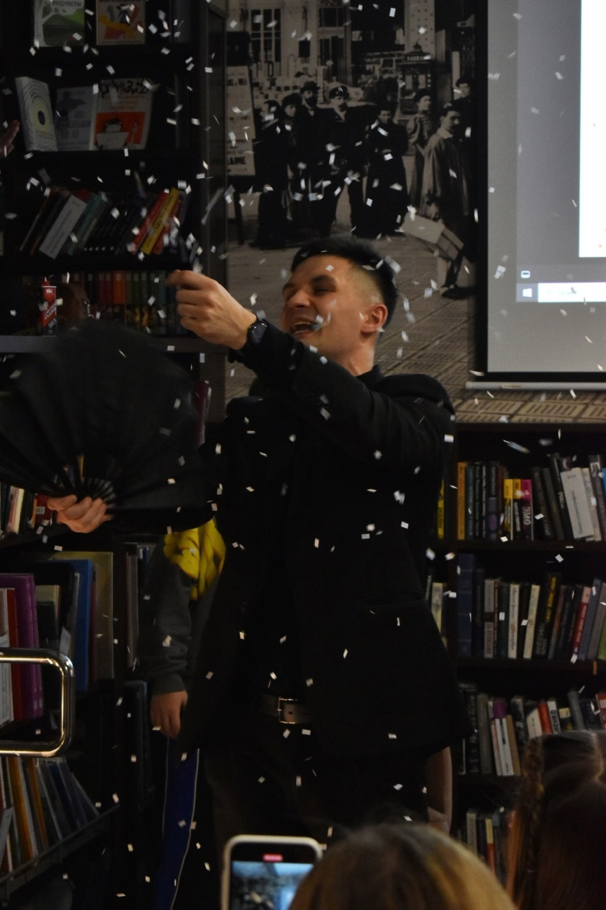
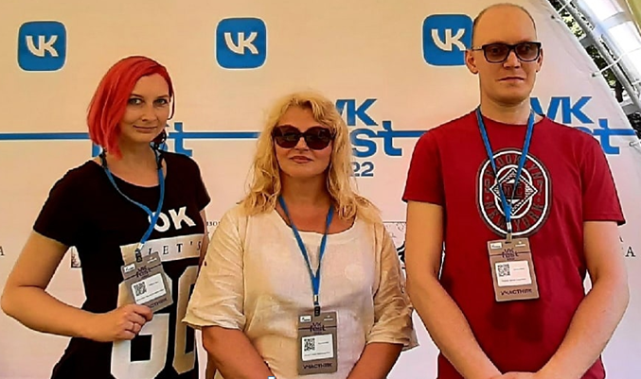
Артем Тарасов: Книговороты, «Лаборатория на коленке», другие подвиги

Slide 9
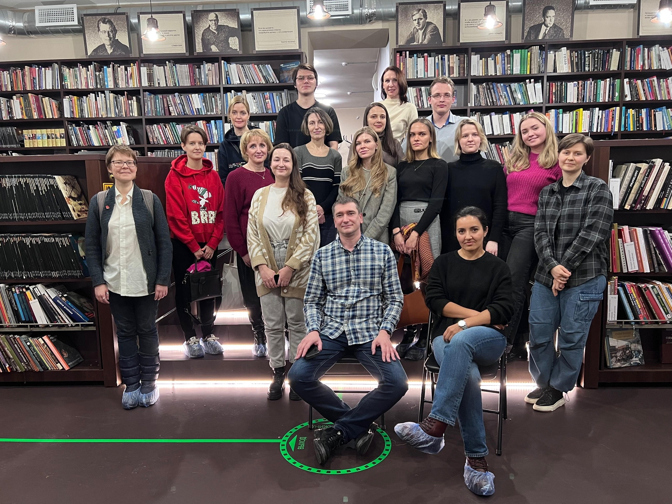
КЛУБ «КНИГОЧАЙ»

Slide 10
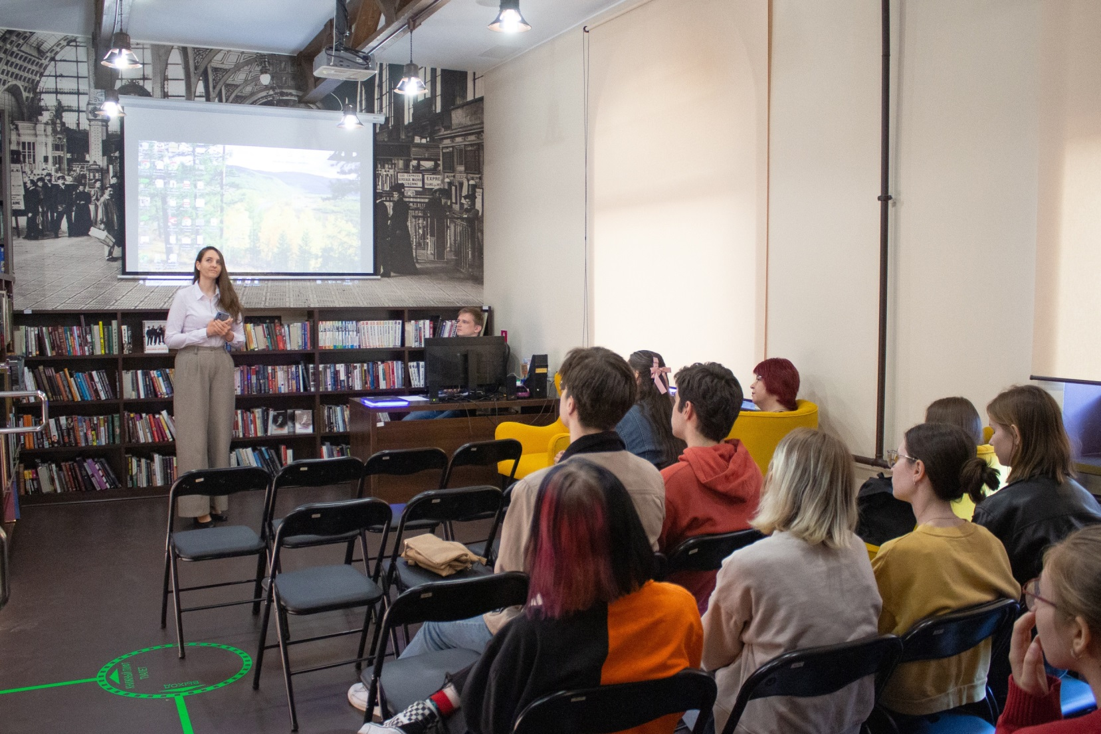
ПОЭТЫ
В ЗАЛЕ ОЖИДАНИЯ

Slide 11
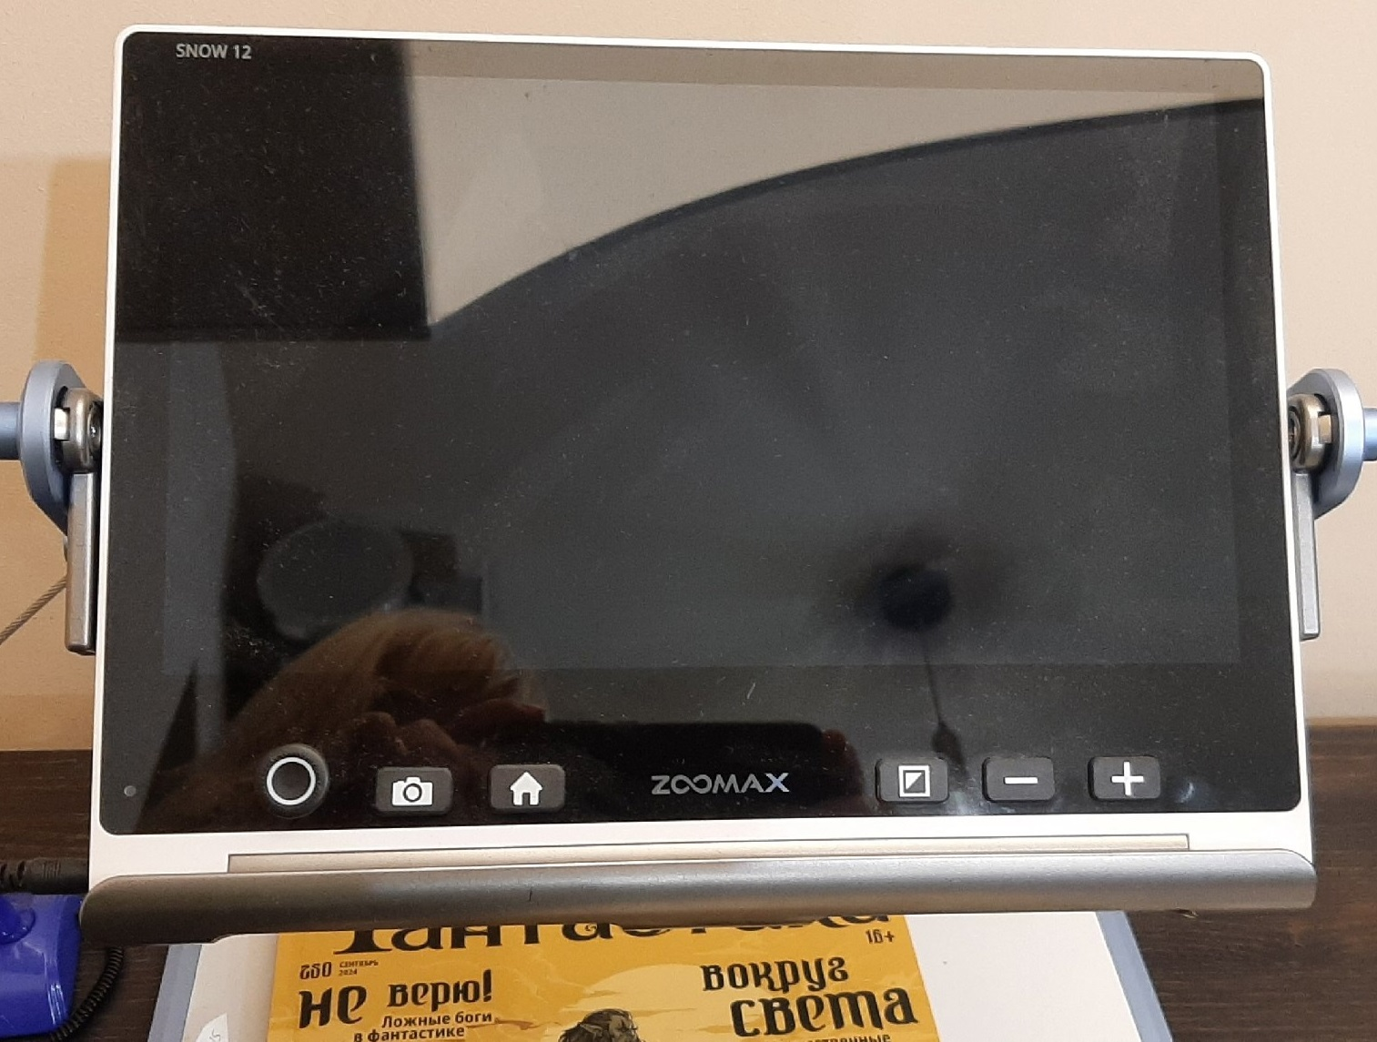
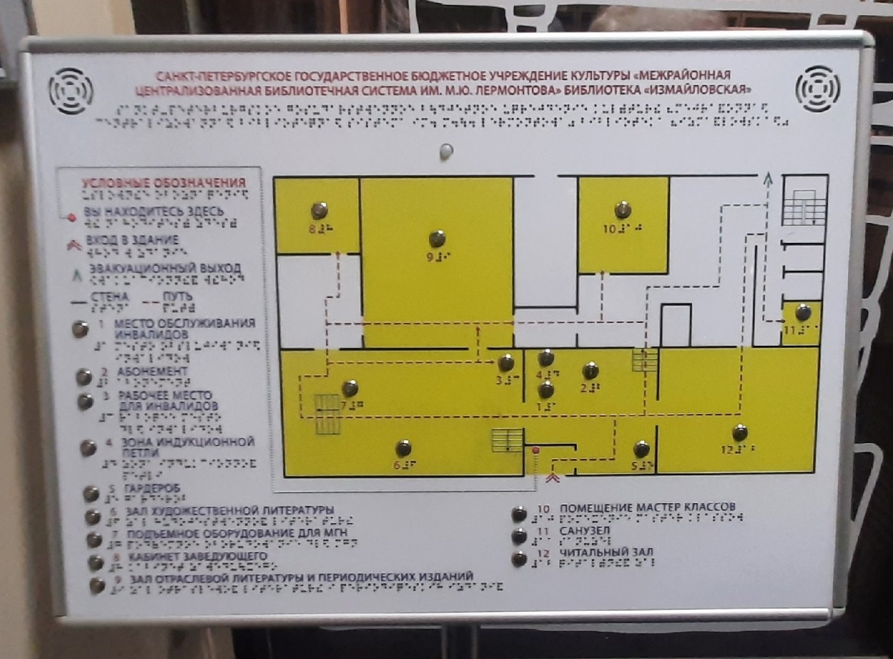
ОСОБЕННЫЕ ЧИТАТЕЛИ

Slide 12
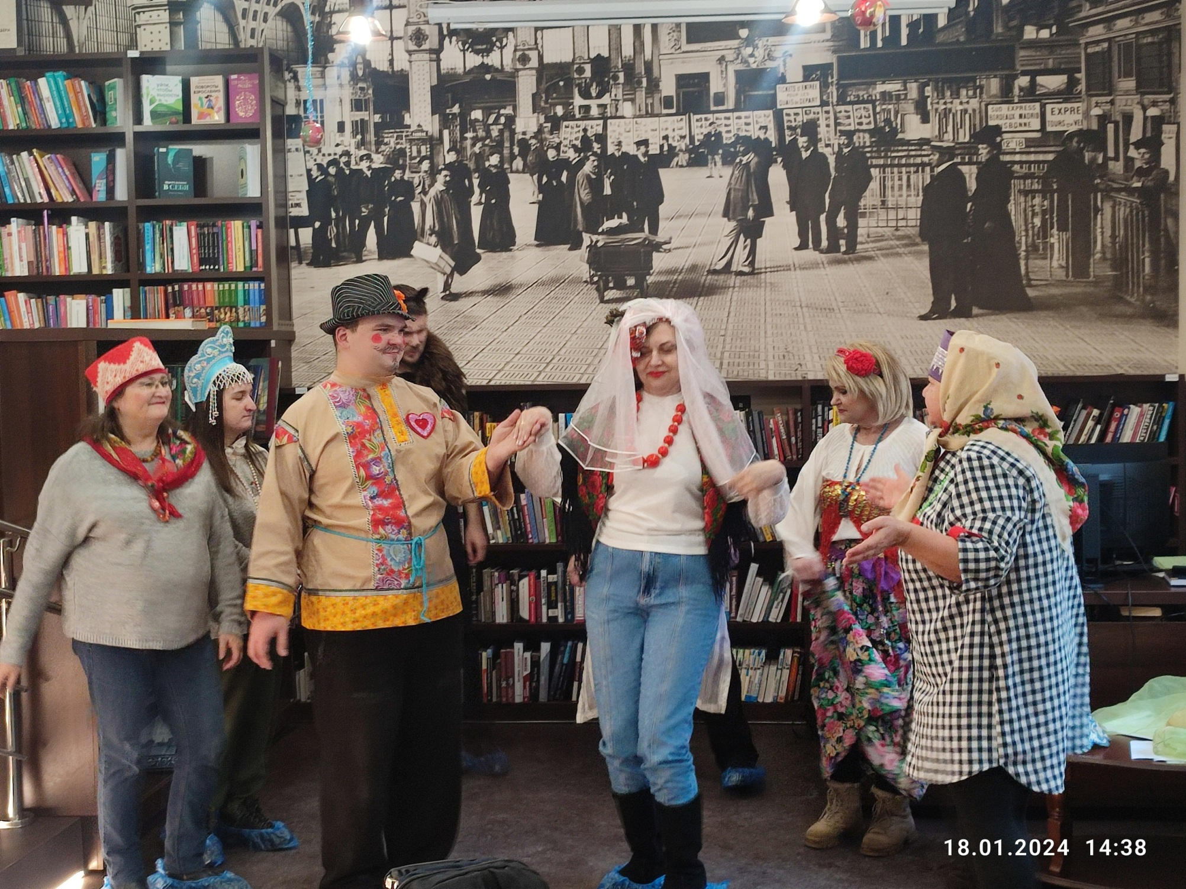
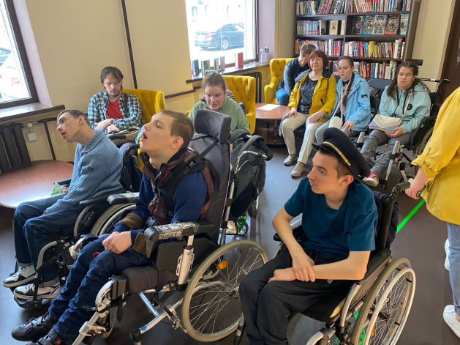
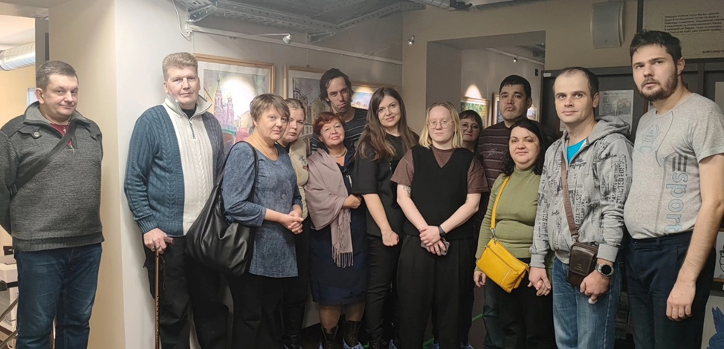
Центр социальной реабилитации «Радуга»

Slide 13
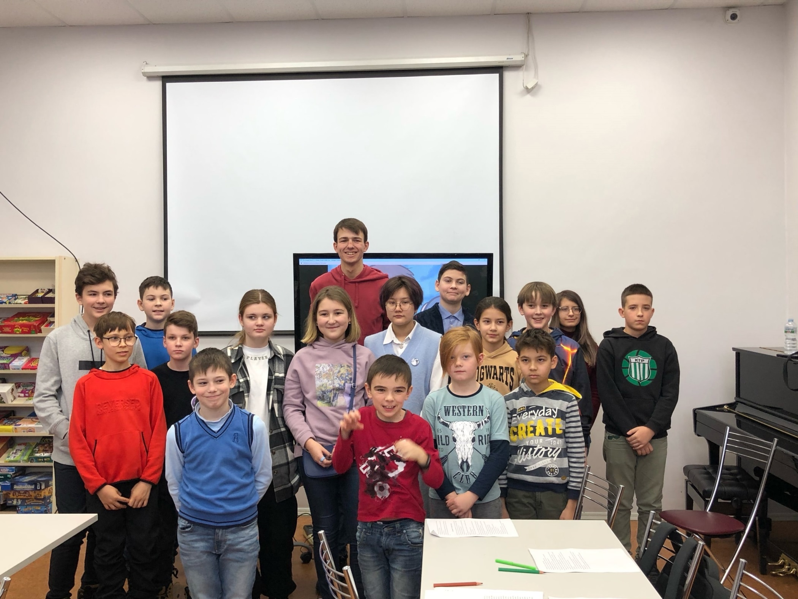
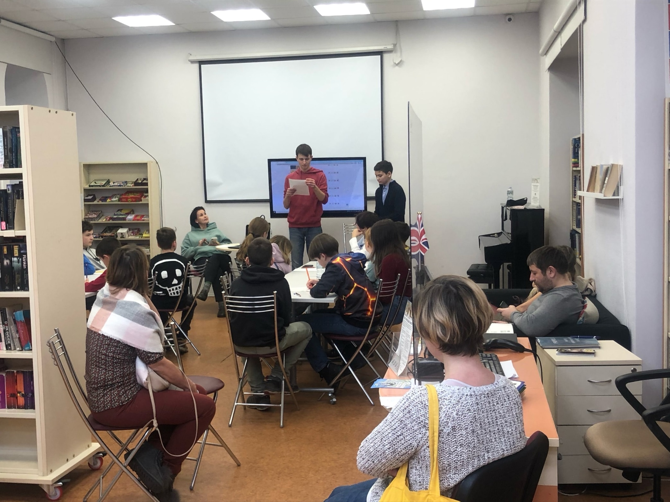
Bookhouse kids — авторский проект Александра и Елены Колесниковых
11 встреч; 150 посещений; 44 новых читателя

Slide 14
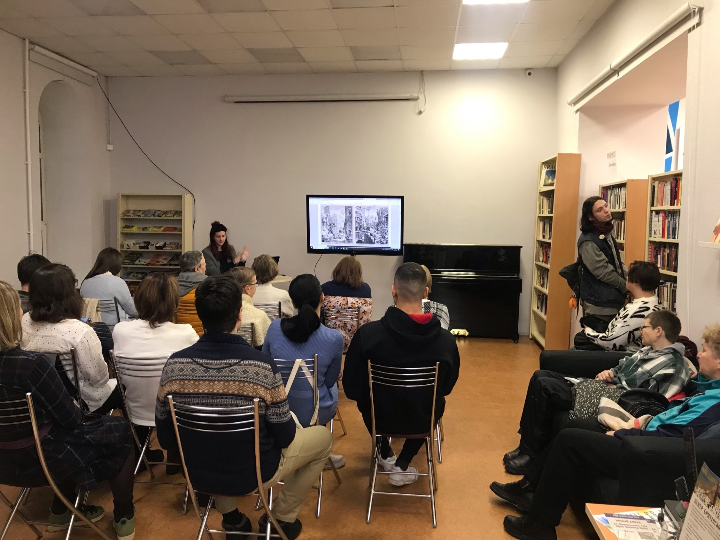
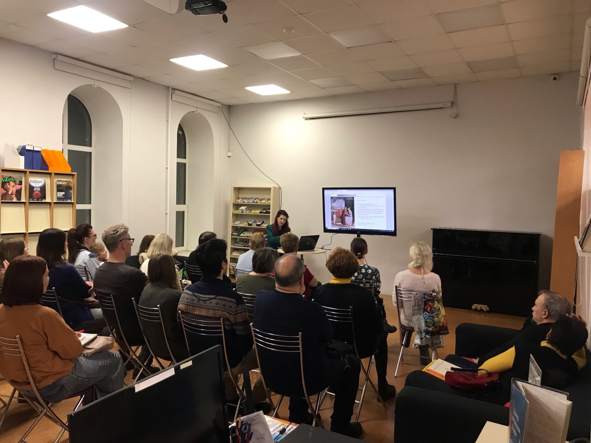
Мария Корнеева, искусствовед, выпускница Факультета свободных искусств и наук СПбГУ (на момент проведения цикла лекций писала дипломную работу). Имеет опыт обучения и стажировок за границей.
7 лекций; 150 человек; 40 новых читателей

Slide 15
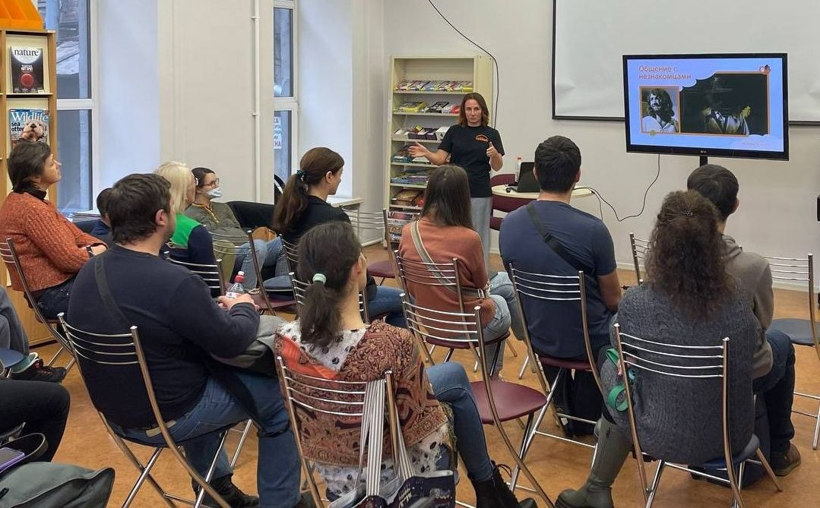
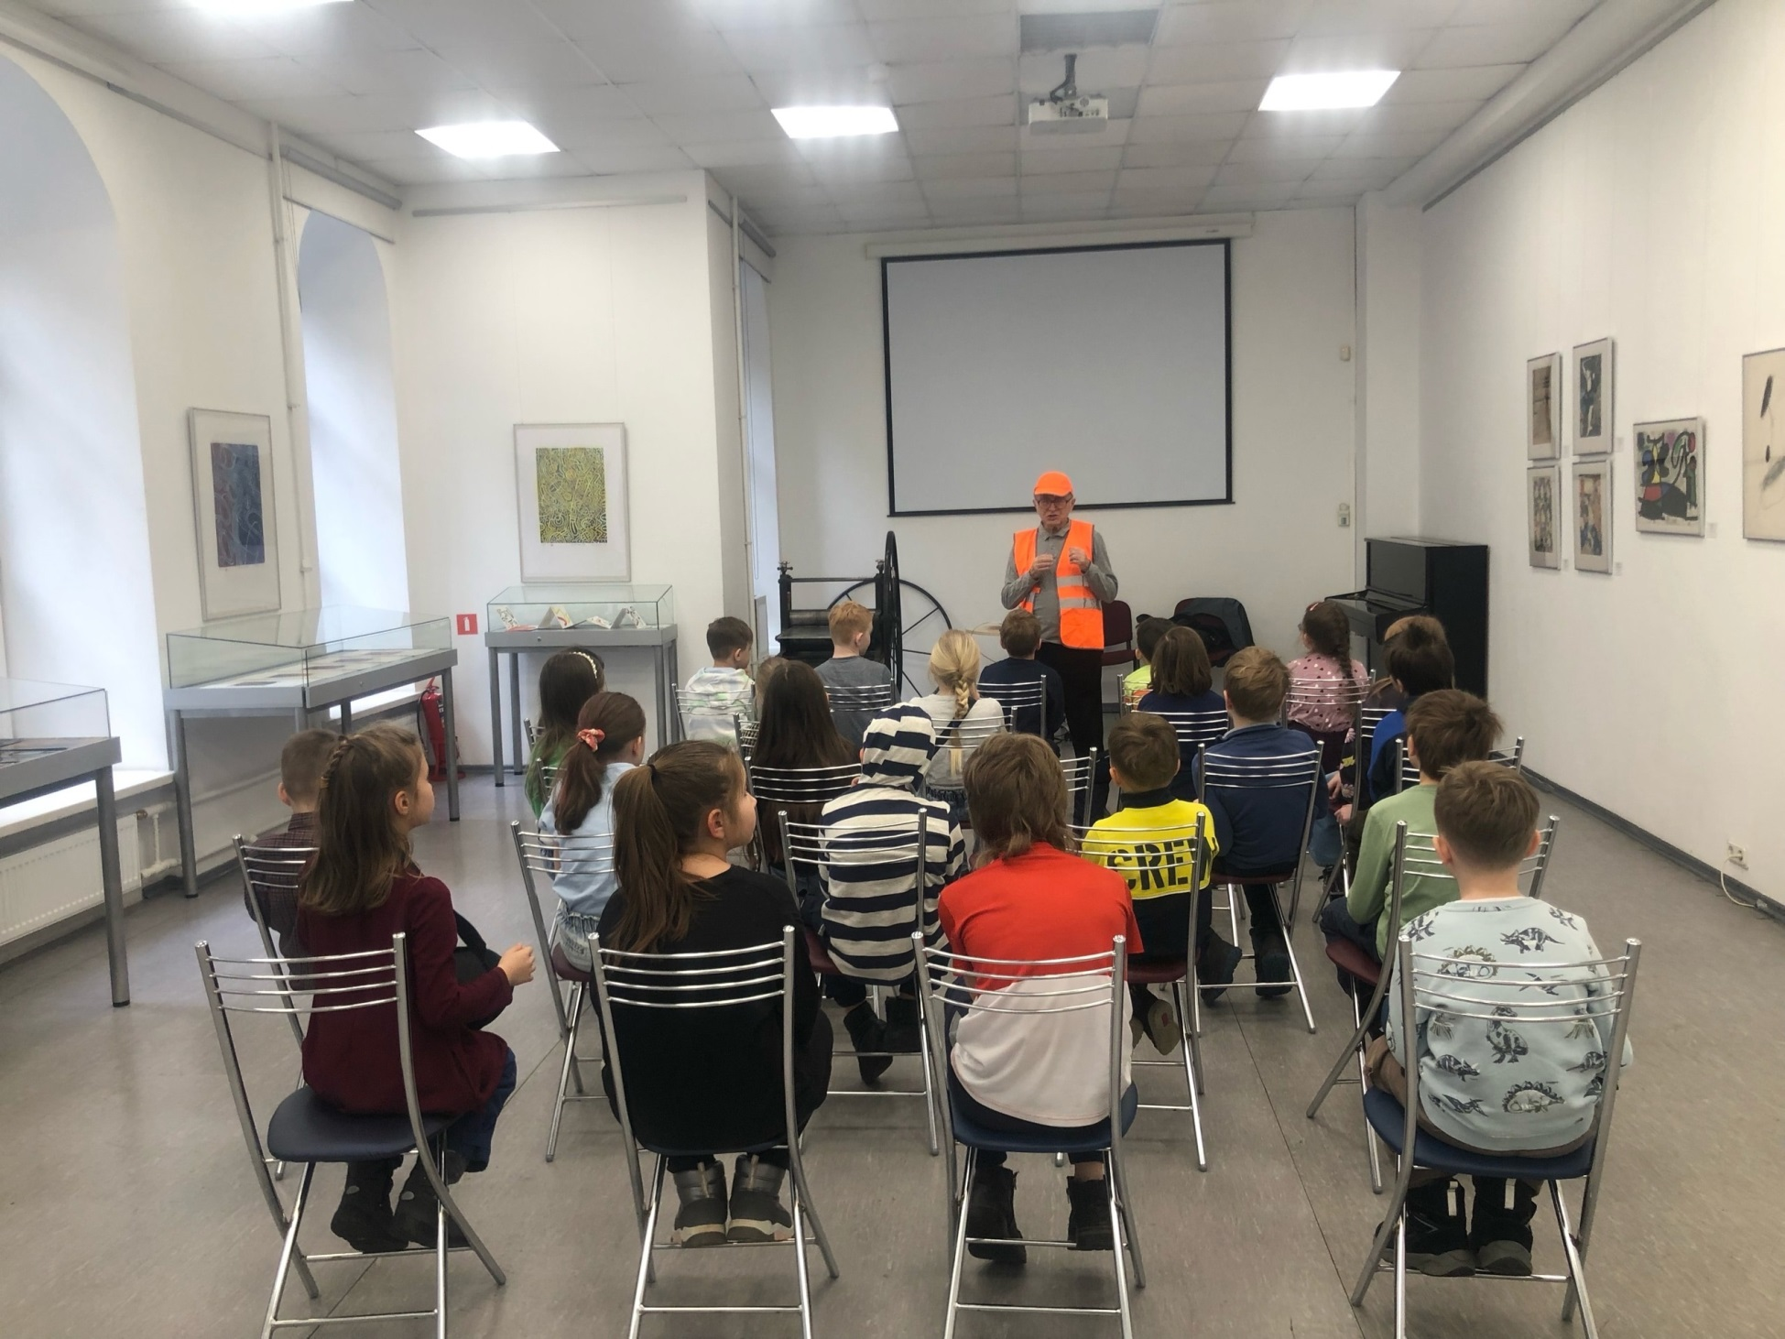
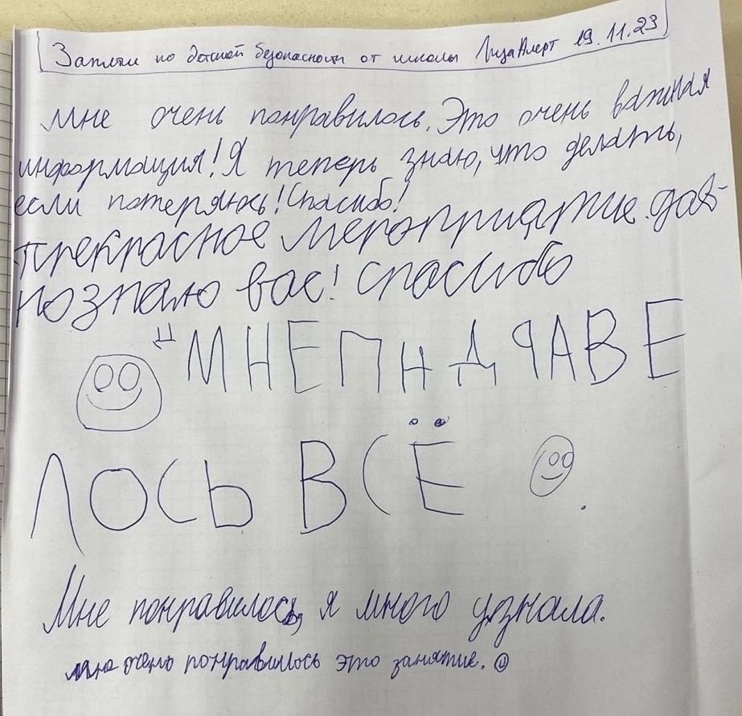
Занятия по детской безопасности с инструкторами «Школы ЛизаАлерт»
7 занятий
Около 450 посещений

Slide 16
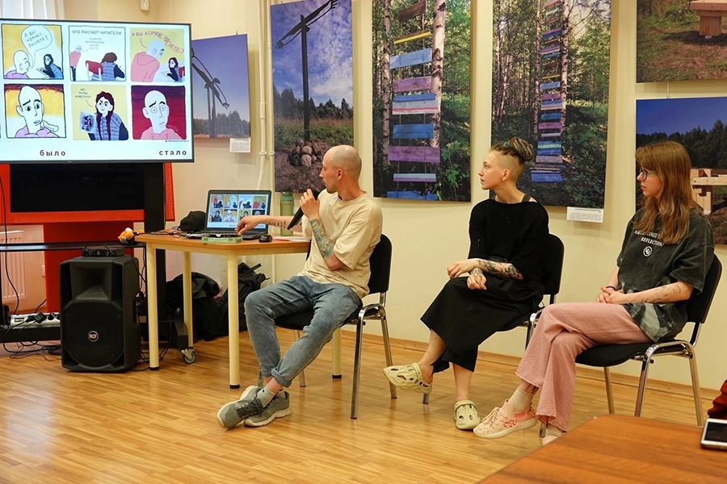
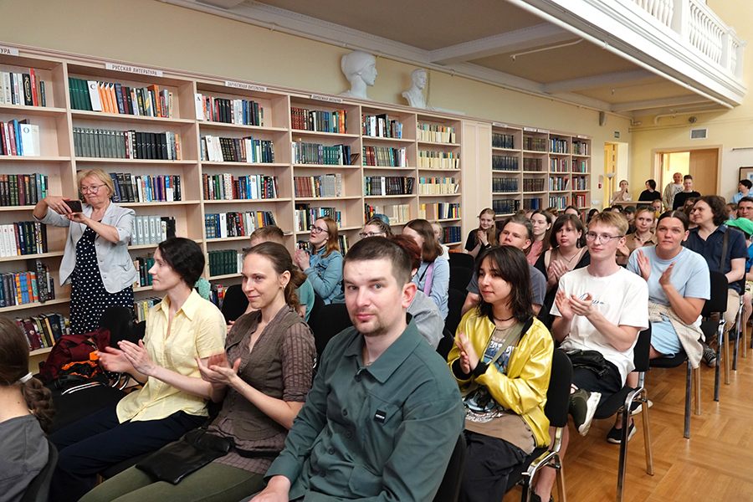
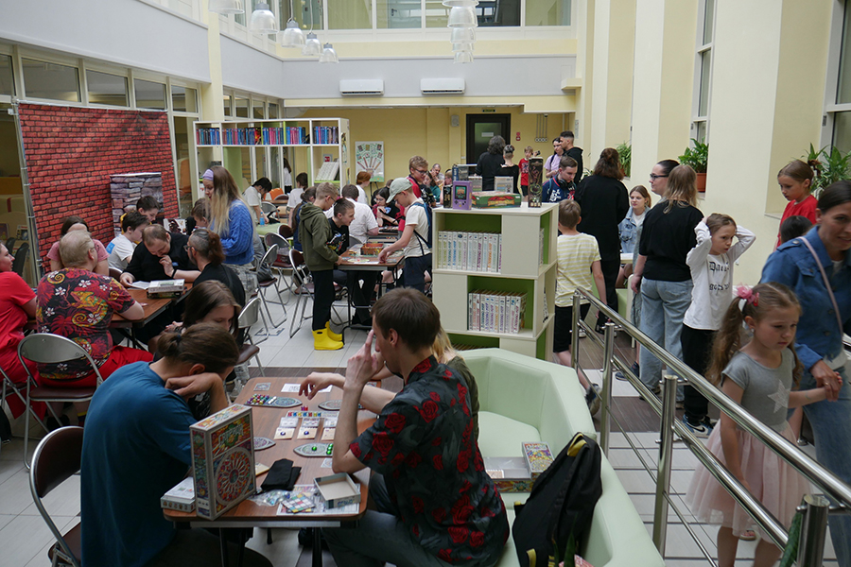
Ростислав Мошников
Петрозаводск. Двойной фестиваль «Настолки и комиксы»
Более 1000 участников

Slide 17
СПАСИБО ЗА ВНИМАНИЕ!

